Slide 1
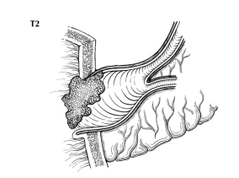
CHUYÊN ĐỀ ung thư quanh bóng vater
Nhóm 4
Đỗ Phước Long Nguyễn Thị Kim Nguyện Đinh Thị Kim Quyên
BV. Bình Dân
GVHD: TS. BS. Võ Văn Hùng

Slide 2
Nội dung
Ung thư quanh bóng Vater
Tổng quan
Đặc điểm lâm sàng
Cận lâm sàng
Phân giai đoạn ung thư
Điều trị
Kết luận

Slide 3
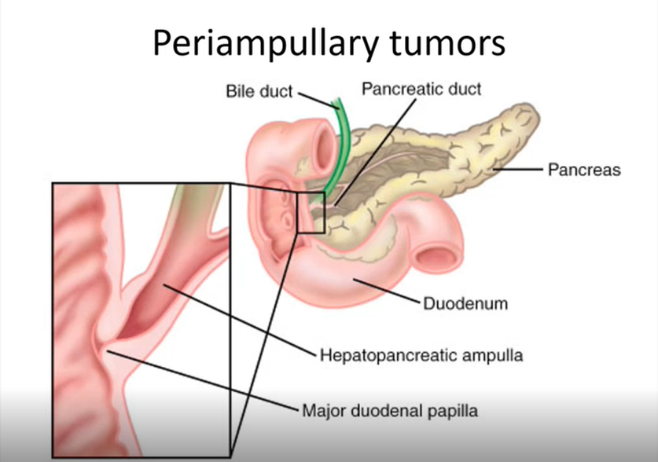
Tổng quan
Nhú tá lớn, r#2cm
Gồm 4 loại:
Ung thư đầu tụy (40-60%)
Ung thư bóng vater (10-20%)
Ung thư đoạn cuối OMC (10%)
Ung thư tá tràng (5-10%)
Tỷ lệ sống còn sau 5 năm | %
Ung thư đầu tụy | <15%
Ung thư bóng Vater | 39%
Ung thư đoạn cuối OMC | 27%
Ung thư tá tràng | 59%
Notes:
Hiểu đơn giản: U giáp biên là những khôi u được đặt ra bởi vì nếu không có điều trị tân hỗ trợ -> Khó đạt được diện cắt R0

Slide 4
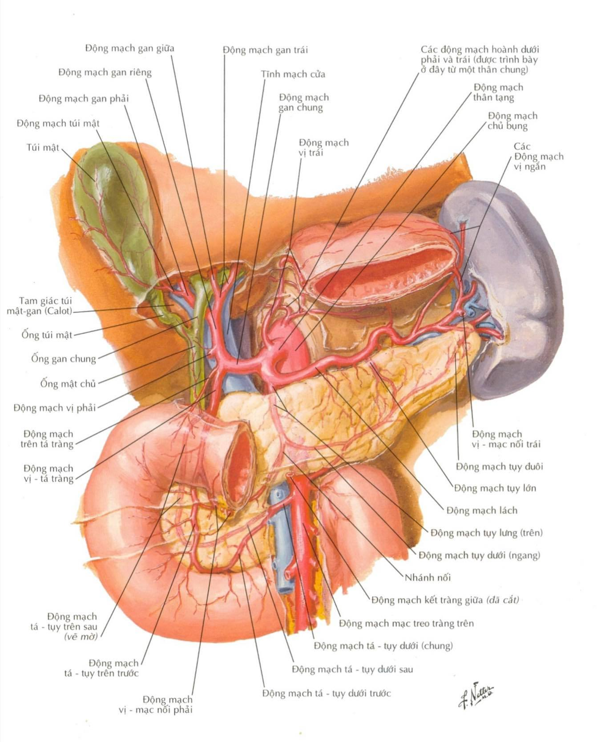
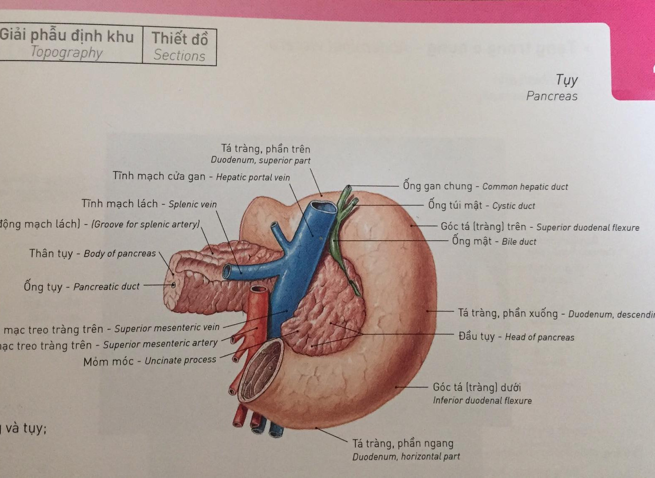
TMMTTT, TM cửa
ĐMMTTT, ĐM thân tạng, ĐM gan chung

Slide 5

Đặc điểm lâm sàng

Slide 6
Triệu chứng cơ năng
Không có triệu chứng đặc hiệu
Tùy theo vị trí tổn thương => triệu chứng của xâm lấn, chèn ép cấu trúc lân cận
Triệu chứng cơ năng | Tần suất (%)
Vàng da | 75%
Ngứa | 11%
Sụt cân | 51%
Sốt | 3%
Nôn, buồn nôn | 13%
Xuất huyết tiêu hóa | 1%
Đau bụng | 39%
Notes:
Hiểu đơn giản: U giáp biên là những khôi u được đặt ra bởi vì nếu không có điều trị tân hỗ trợ -> Khó đạt được diện cắt R0

Slide 7
Triệu chứng thực thể
Da niêm vàng, vết cào gãi
Túi mật to
Sờ được nốt ở gan
Mảng Blumer
Hạch thượng đòn (Virchow), nốt di căn vùng quanh rốn (sister Mary Joseph)
Tổng trạng
Sụt cân
Tình trạng dinh dưỡng PG-SGA

Slide 8
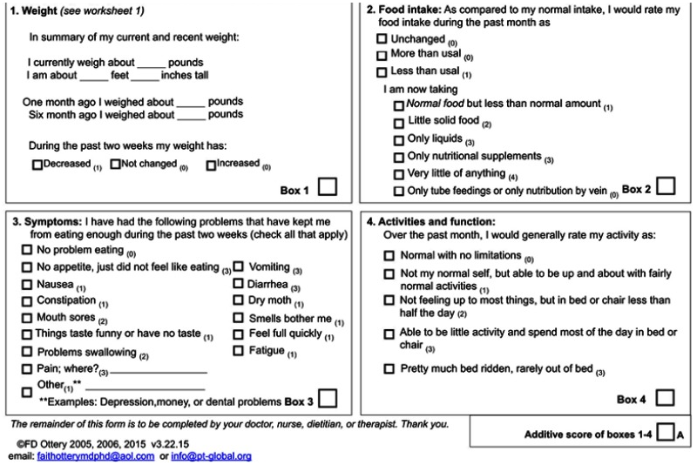
Triệu chứng thực thể
PG-SGA
PG-SGA A | -W: ổn định, tăng -Fi: không giảm khẩu phần ăn -A&F: không
PG-SGA B | -5%/1 hoặc 10%/6 -Fi: giảm tiêu thụ khẩu phần ăn -Sym: xuất hiện triệu chứng tác động đến ăn uống -A&F: giảm mức độ vừa
PG-SGA C

Slide 9
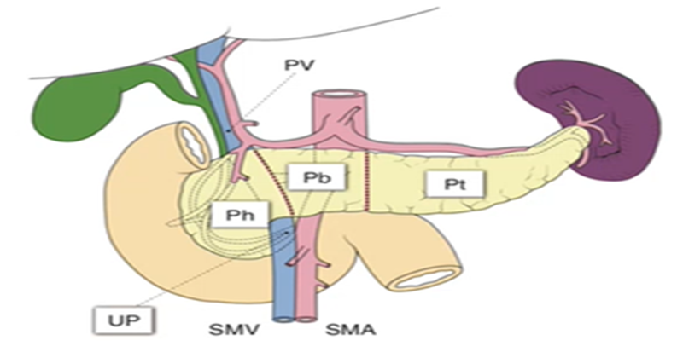
Ung thư đầu tuỵ
Thường có triệu chứng đau bụng trước
Xảy ra vào ban đêm
Thượng vị hoặc ¼ trên P
Đau mơ hồ, lan sau lưng
Tăng khi nằm, giảm khi ngồi
Sau đó mới vàng da
Khối u vùng thượng vị
Tiền căn bản thân
Tiểu đường (>10 năm)
Béo phì
Viêm tụy mạn
Tiền căn gia đình
Người thân trực hệ UT tụy, SL
Ut đại trực tràng di truyền không đa polyp, UT vú

Slide 10
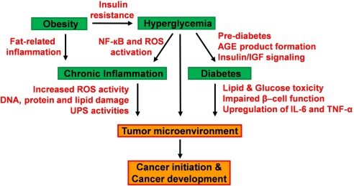
Ung thư đầu tuỵ
Shu-ChunChang, 2016, Hyperglycemia, tumorigenesis, and chronic inflammation

Slide 11
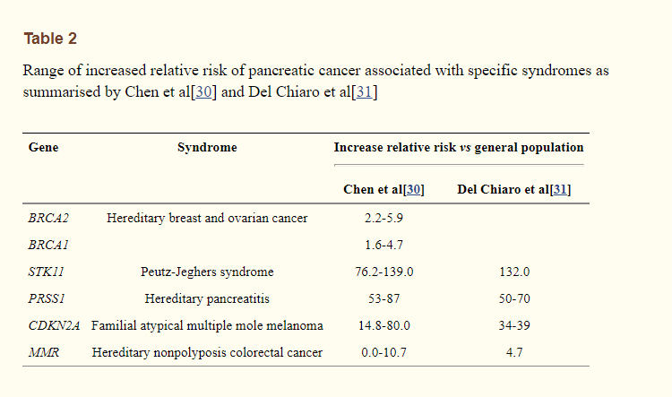
Ung thư đầu tuỵ
Yếu tố gia đình
1 người tăng 80%
2 người tăng 9 lần
3 người tăng 32 lần
Andrew McGuigan, 2018, Pancreatic cancer: A review of clinical diagnosis, epidemiology, treatment and outcomes

Slide 12
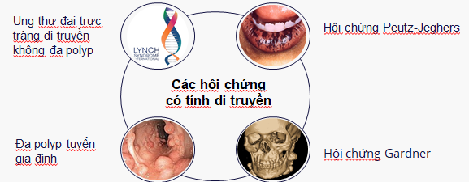
Ung thư tá tràng
Nhập viện trong tình trạng tắc tá tràng
Nôn ói nhiều # hẹp môn vị
Có dấu hiệu thiếu máu
Khó phân biệt tá tràng xâm lấn tụy hay tụy xâm lấn tá tràng => kết quả mô bệnh học
Tiền căn gia đình:

Slide 13
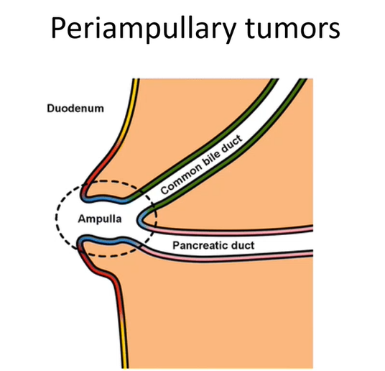
Ung thư bóng vater
Vàng da từng đợt, đợt sau nhiều hơn đợt trước
Xuất huyết tiêu hoá
Có triệu chứng thiếu máu

Slide 14
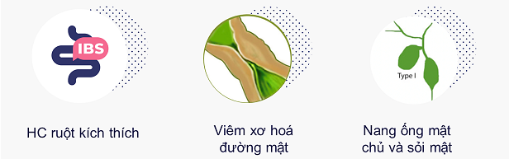
Ung thư đoạn cuối omc
Biểu hiện đầu tiên vàng da, vàng mắt xuất hiện từ từ, không cảm giác đau
Tổn thương nhỏ
Không có triệu chứng thiếu máu
Tiền căn bản thân:

Slide 15
CẬN LÂM SÀNG

Slide 16
Hình ảnh học
1.Siêu âm bụng
2.CT scan bụng chậu có cản quang
3.CHỤP CỘNG HƯỞNG TỪ MẬT TUỴ - Magnetic Resonance Cholangiopancreatography (MRCP)
4.NỘI SOI MẬT TUỴ NGƯỢC DÒNG - Endoscopic Retrograde Cholangio Pancreatography (ERCP)
3.SIÊU ÂM NỘI SOI - Endoscopic ultrasound (EUS)
5.Positron Emission Tomography - Computed Tomography PET/CT
6.CHỤP ĐƯỜNG MẬT XUYÊN GAN QUA DA - Percutaneous transhepatic cholangiography (PTC)

Slide 17
SIÊU ÂM BỤNG
Độ nhạy khoảng 25% trong phát hiện U quanh bóng Vater
Siêu âm ghi nhận: Dãn đường mật, nốt di căn gan, dịch báng,…
Siêu âm bụng thường là cận lâm sàng đầu tay trong tiếp cận bệnh nhân.
Nhận xét:
Độ nhạy không cao
Chỉ đánh giá được các dấu hiệu gián tiếp.
Phan Minh Trí, Đỗ Đình Công, (2021), Bệnh học ngoại khoa tiêu hoá, Trường Đại học Y dược TPHCM, tr. 321-330

Slide 18
CT SCAN BỤNG CHẬU CÓ CẢN QUANG
Thường dùng nhất.
Giá trị của CT scan:
Phát hiện u và mức độ xâm lấn u: Se 80 – 94%
Di căn hạch: Se 0 – 74%
Di căn xa: Se 56%
Định vị sinh thiết trước mổ → Có phẫu thuật được ???

Slide 19
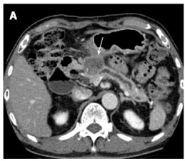
CT SCAN BỤNG CHẬU CÓ CẢN QUANG
Phát hiện u và mức độ xâm lấn u
Loại u | Hình ảnh CT scan
U đầu tuỵ | Phim không cản quang: đậm độ ngang nhu mô tuỵ Phim cản quang: Khối không đồng nhất, giảm đậm độ so với nhu mô xung quanh HA thứ phát: dãn ống tuỵ, dãn OMC
Phan Minh Trí, Đỗ Đình Công, (2021), Bệnh học ngoại khoa tiêu hoá, Trường Đại học Y dược TPHCM, tr. 321-330

Slide 20
CT SCAN BỤNG CHẬU CÓ CẢN QUANG
Phát hiện u và mức độ xâm lấn u
U đầu tụy
Phương pháp chụp: ngoài thì động mạch (15-30s sau tiêm cản quang), thì tĩnh mạch cửa (45s) → phase tuỵ: chụp sau tiêm cản quang 30-40s
Độ nhạy: 90 – 95 %

Slide 21
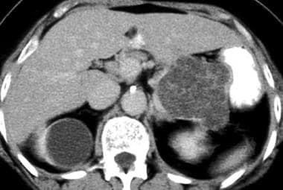
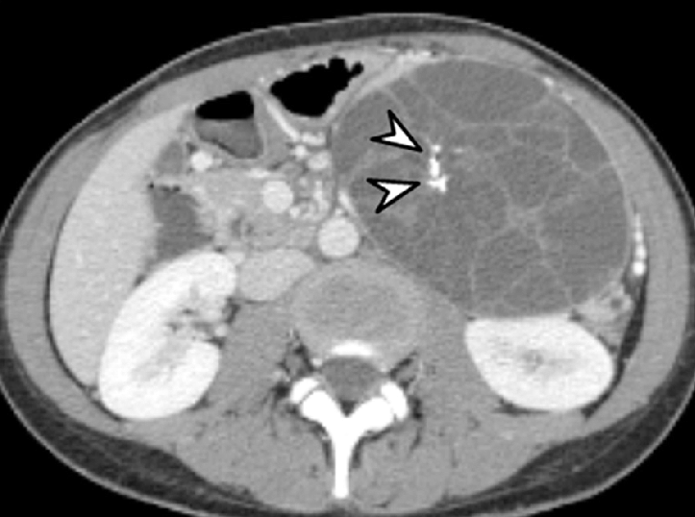
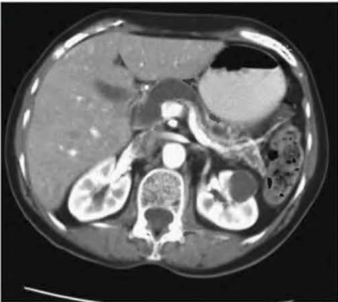
CT SCAN BỤNG CHẬU CÓ CẢN QUANG
Phát hiện u và mức độ xâm lấn u
U đầu tụy
Có thể phân biệt được U dạng nang hay U thần kinh nội tiết khác ở tụy
SCNs (Serous cystic neoplasm) nang đồng đậm độ, kích thước 1 – 20 mm, vôi hóa thành nang, dang tổ ong, có thể xuất huyết bên trong
MCN (Mucinous cystic neoplasms) các nang to > 20 mm, ít nang, giảm đậm độ
IPMNs (Intraductal Papillary Mucinous Neoplasms) nang lớn, nhiều thành vách, giảm đậm độ
Phan Minh Trí, Đỗ Đình Công, (2021), Bệnh học ngoại khoa tiêu hoá, Trường Đại học Y dược TPHCM, tr. 321-330

Slide 22
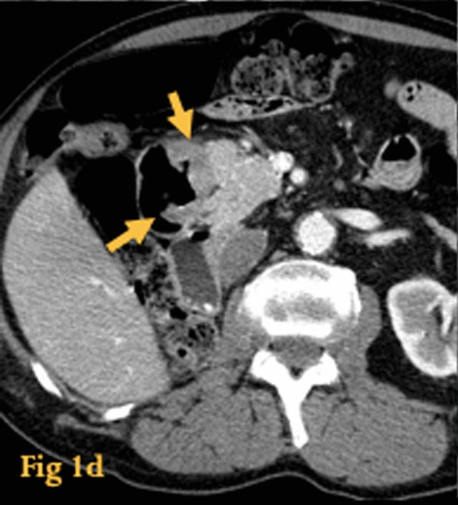
CT SCAN BỤNG CHẬU CÓ CẢN QUANG
Phát hiện u và mức độ xâm lấn u
Loại u | Hình ảnh CT scan
U tá tràng D2 | Hình ảnh hẹp, dạng vòng với bờ không đều, gây dãn tá tràng và dạ dày
Phan Minh Trí, Đỗ Đình Công, (2021), Bệnh học ngoại khoa tiêu hoá, Trường Đại học Y dược TPHCM, tr. 321-330

Slide 23
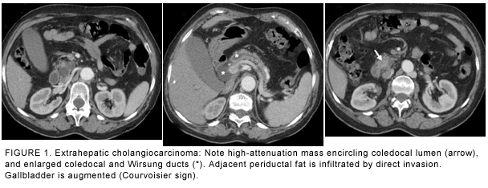
CT SCAN BỤNG CHẬU CÓ CẢN QUANG
Phát hiện u và mức độ xâm lấn u
Loại u | Hình ảnh CT scan
U đoạn cuối OMC | Phim cản quang: Dày không đều và không đối xứng đoạn cuối OMC kèm với giãn đường mật trong gan, thành OMC tăng đậm độ so với nhu mô gan.
Phan Minh Trí, Đỗ Đình Công, (2021), Bệnh học ngoại khoa tiêu hoá, Trường Đại học Y dược TPHCM, tr. 321-330

Slide 24
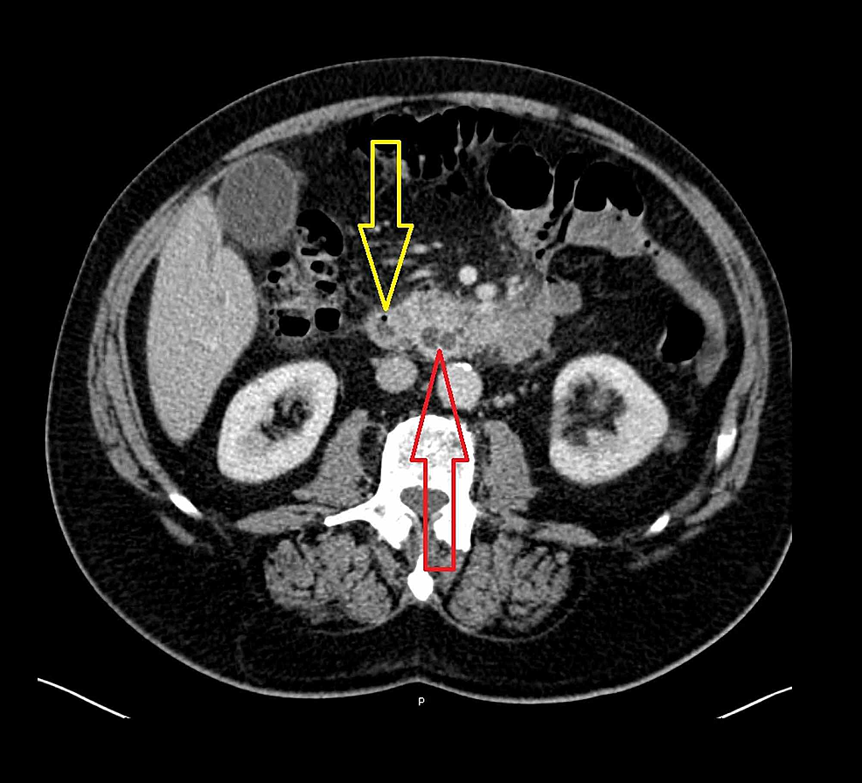
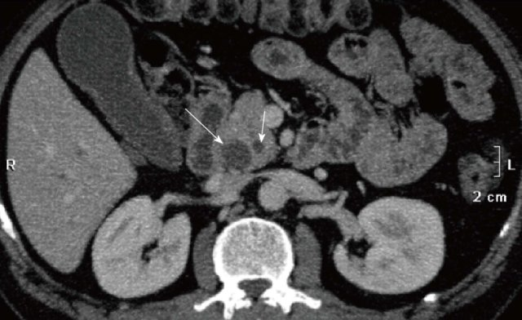
CT SCAN BỤNG CHẬU CÓ CẢN QUANG
Phát hiện u và mức độ xâm lấn u
Loại u | Hình ảnh CT scan
U bóng Vater | Phim cản quang: Khối giảm đậm độ chia thùy, hay thâm nhiễm. Hình ảnh ống đôi thường gặp (ống tuỵ chính và ống mật chủ dãn nằm cạnh nhau), thậm chí khi kích thước u nhỏ
Phan Minh Trí, Đỗ Đình Công, (2021), Bệnh học ngoại khoa tiêu hoá, Trường Đại học Y dược TPHCM, tr. 321-330

Slide 25
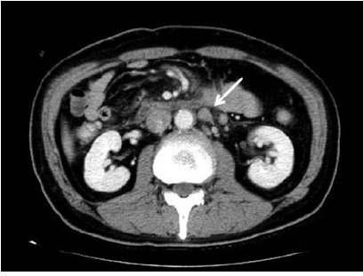
CT SCAN BỤNG CHẬU CÓ CẢN QUANG
Phát hiện di căn hạch:
Hạch di căn: đc xem là hạch di căn khi có 1 trong 3 đặc điểm sau đây:
Đường kính ≥ 1 cm
Hình ảnh hoại tử trung tâm bất kể kích thước (mất rốn hạch)
Hạch có đậm độ cao hơn nhu mô gan trong phim thì tĩnh mạch cửa
Phan Minh Trí, Đỗ Đình Công, (2021), Bệnh học ngoại khoa tiêu hoá, Trường Đại học Y dược TPHCM, tr. 321-330

Slide 26
CT SCAN BỤNG CHẬU CÓ CẢN QUANG
Đánh giá di căn xa:
Di căn gan: khối đậm độ thấp thì TM, hình ảnh tăng quang viền
Di căn phúc mạc: phúc mạc dày lên và tăng ngấm thuốc; mạc treo bện xoắn thành đám, dày hình sao, hình nếp gấp hoặc thành đám lớn; các nốt hoặc các mảng/dải tỷ trọng mô mềm; hình ảnh bánh mạc nối; thành ruột dày lên và có tổn thương dạng nốt
European Society of Radiology (ESR). (2013). CT and PET-CT findings of peritoneal carcinomatosis.

Slide 27
CT SCAN BỤNG CHẬU CÓ CẢN QUANG
Đánh giá khả năng phẫu thuật:
Di căn gan, phúc mạc, nhóm hạch không thuộc hạch vùng
Xâm lấn động mạch thân tạng, động mạch mạc treo tràng trên, động mạch gan chung (dưới 180 độ chu vi động mạch) hoặc xâm lấn tĩnh mạch cửa, tĩnh mạch mạc treo tràng trên (dưới 180 độ chu vi tĩnh mạch hoặc có huyết khối tĩnh mạch).
U không cắt được PPV là 89 – 100%
U cắt được PPV là 45 – 79%
Khả năng tái tạo mạch máu
PPV: 93%
NPV: 86%
AC: 88%
Phan Minh Trí, Đỗ Đình Công, (2021), Bệnh học ngoại khoa tiêu hoá, Trường Đại học Y dược TPHCM, tr. 321-330

Slide 28
CT SCAN BỤNG CHẬU CÓ CẢN QUANG
Khả năng phẫu thuật | Động mạch | Tĩnh mạch
Cắt bỏ được | Không xâm lấn động mạch (ĐM thân tạng, ĐM MMTT, ĐM gan chung) | Không xâm lấn TM MMTT hay TMC, có xâm lấn nhưng chu vi tiếp xúc không liên tục < 180º
Bờ cắt còn tế bào ác tính | Xâm lấn ĐM gan chung nhưng không xâm lấn động mạch thân tạng. Xâm lấn ĐM MTTT ≤ 180º | Xâm lấn TM MTTT hay TMC > 180º, hay xâm lấn ≤ 180º kèm chu vi tiếp xúc không liên tục hay có huyết khối nhưng có thể cắt bỏ và tạo hình. Xâm lấn TM chủ dưới
Không cắt được | Di căn xa (bao gồm di căn nhóm hạch ngoài vùng) Xâm lấn ĐM MTTT > 180º Xâm lấn ĐM thân tạng > 180º Xâm lấn nhánh ĐM hỗng tràng đầu tiên | Không thể tạo hình TM MMTT hay TMC do u xâm lấn hay thuyến tắc. Xâm lấn hầu hết đoạn đầu của nhánh TM hỗng tràng đầu tiên.
(1) NCCN guidelines (2015), "Pancreatic adenocarcinoma". 2.2015
(2) Carlos Valls và các cộng sự. (2002), "Dual-Phase Helical CT of Pancreatic Adenocarcinoma", American Journal of Roentgenology. 178(4), tr. 821-826
(3) Daniel T. Pham và các cộng sự. (2009), "Evaluation of Periampullary Pathology With CT Volumetric Oblique Coronal Reformations", American Journal of Roentgenology. 193(3), tr. W202-W208

Slide 29
SIÊU ÂM NỘI SOI - Endoscopic ultrasound (EUS)
Ưu điểm
Đánh giá xâm lấn mạch máu, di căn hạch tốt hơn CT
Khảo sát được khối u dưới 2 cm mà CT scan có thể bỏ sót.
Có thể sinh thiết làm mô bệnh học trước mổ (EUS – FNA)
Hạn chế:
Phụ thuộc người thực hiện
Xâm lấn, nguy cơ gây biến chứng: chảy máu, thủng tá tràng, viêm tuỵ (0.1-1%)
Phan Minh Trí, Đỗ Đình Công, (2021), Bệnh học ngoại khoa tiêu hoá, Trường Đại học Y dược TPHCM, tr. 321-330

Slide 30
CHỤP CỘNG HƯỞNG TỪ MẬT TUỴ - Magnetic Resonance Cholangiopancreatography (MRCP)
Không xâm lấn, khảo sát cây đường mật, ống tụy và các mạch máu liên quan
Độ nhạy cao hơn so với CT Scan (đặc biệt là đối với những U < 2cm, u đoạn cuối Ống mật chủ)
Theo NCCN, MRI không tốt hơn so với CT scan trong đánh giá u tuỵ
Không xâm lấn so với ERCP → tránh được các biến chứng
Không thể thay thế ERCP trong chẩn đoán tế bào học.
Phan Minh Trí, Đỗ Đình Công, (2021), Bệnh học ngoại khoa tiêu hoá, Trường Đại học Y dược TPHCM, tr. 321-330
NCCN guidelines (2015), "Pancreatic adenocarcinoma". 2.2015

Slide 31
NỘI SOI MẬT TUỴ NGƯỢC DÒNG - Endoscopic Retrograde Cholangio Pancreatography (ercp)
Là Phương tiện chẩn đoán:
Hữu ích khi có tắc nghẽn ống tụy nhưng không thấy U trên CT hay MRI
Sinh thiết tế bào học khi có thể (nhất là đối với mấy cái U đoạn cuối OMC, u bóng Vater hay U tá tràng đều nên cần có GPB trước khi mổ)
Là Phương tiện điều trị:
Đặt Stent hoặc ống mũi mật giải áp đường mật
Hạn chế:
Không đánh giá được mức độ xâm lấn, di căn → cần kết hợp với phương tiện chẩn đoán hình ảnh khác
Phương tiện xâm lấn
Phan Minh Trí, Đỗ Đình Công, (2021), Bệnh học ngoại khoa tiêu hoá, Trường Đại học Y dược TPHCM, tr. 321-330

Slide 32
Positron Emission Tomography - Computed Tomography PET/CT
Đánh giá giai đoạn
Phát hiện di căn xa tốt hơn CT, MRI, EUS
Phan Minh Trí, Đỗ Đình Công, (2021), Bệnh học ngoại khoa tiêu hoá, Trường Đại học Y dược TPHCM, tr. 321-330

Slide 33
CHỤP ĐƯỜNG MẬT XUYÊN GAN QUA DA - Percutaneous transhepatic cholangiography (PTC)
Ống mật chít hẹp → Thấy được hình ảnh phía trên ống mật chủ
Bất lợi:
Phương tiện xâm lấn,
Gây nhiều biến chứng: chảy máu, rò máu – đường mật
Không đánh giá được ống tuỵ
→ Gần như không còn được sử dụng
Phan Minh Trí, Đỗ Đình Công, (2021), Bệnh học ngoại khoa tiêu hoá, Trường Đại học Y dược TPHCM, tr. 321-330

Slide 34
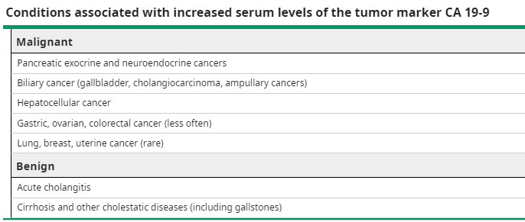
SINH HOÁ
CA 19-9
Tăng trong 75% trường hợp U quanh bóng Vater
Cũng tăng trong các bệnh lành tính khác của tụy, gan và đường mật
10% dân số không sản xuất CA 19.9 do thiếu kháng nguyên Lewis
Phan Minh Trí, Đỗ Đình Công, (2021), Bệnh học ngoại khoa tiêu hoá, Trường Đại học Y dược TPHCM, tr. 321-330
Robert C (2022). Clinical manifestations and diagnosis of cholangiocarcinoma. In: Diane MF, ed. Uptodate. Waltham, Massachusetts.:Uptodate, 2022

Slide 35
SINH HOÁ
CA 19-9
Độ nhạy và độ đặc hiệu cao hơn CEA
CA 19 – 9 # 37 IU/L: Se 81%, Sp 90%, PPV 72%
CA 19 – 9 > 100: Sp 98%, PPV 97%, NPV 89%
Vai trò
Chính: theo dõi và tiên lượng
CA 19-9 trở về gần bình thường sau phẫu thuật 2 tuần
CA 19-9 gia tăng trở lại khi u tái phát
→ Theo Marius và Reitz: 85xCEA + CA 19-9 > 845 → giảm tiên lượng sống còn sau mổ.
K đoạn cuối OMC: có sự liên quan giữa CA 19-9 và khả năng cắt đc U, giai đoạn ung thư và tình trạng di căn hạch, thể hiện rõ khi CA 19-9 > 100.
Phan Minh Trí, Đỗ Đình Công, (2021), Bệnh học ngoại khoa tiêu hoá, Trường Đại học Y dược TPHCM, tr. 321-330

Slide 36
SINH HOÁ
CEA
Không đặc hiệu
Ít có giá trị chẩn đoán

Slide 37
SINH HOÁ
*Khi có tình trạng vàng da tắc mật
Bilirubin TP tăng ưu thế TT
ALP tăng
AST, ALT
Tăng nhẹ - TB
Trở về gần bình thường sau khi giải quyết tắc mật hiệu quả
Phan Minh Trí, Đỗ Đình Công, (2021), Bệnh học ngoại khoa tiêu hoá, Trường Đại học Y dược TPHCM, tr. 321-330

Slide 38
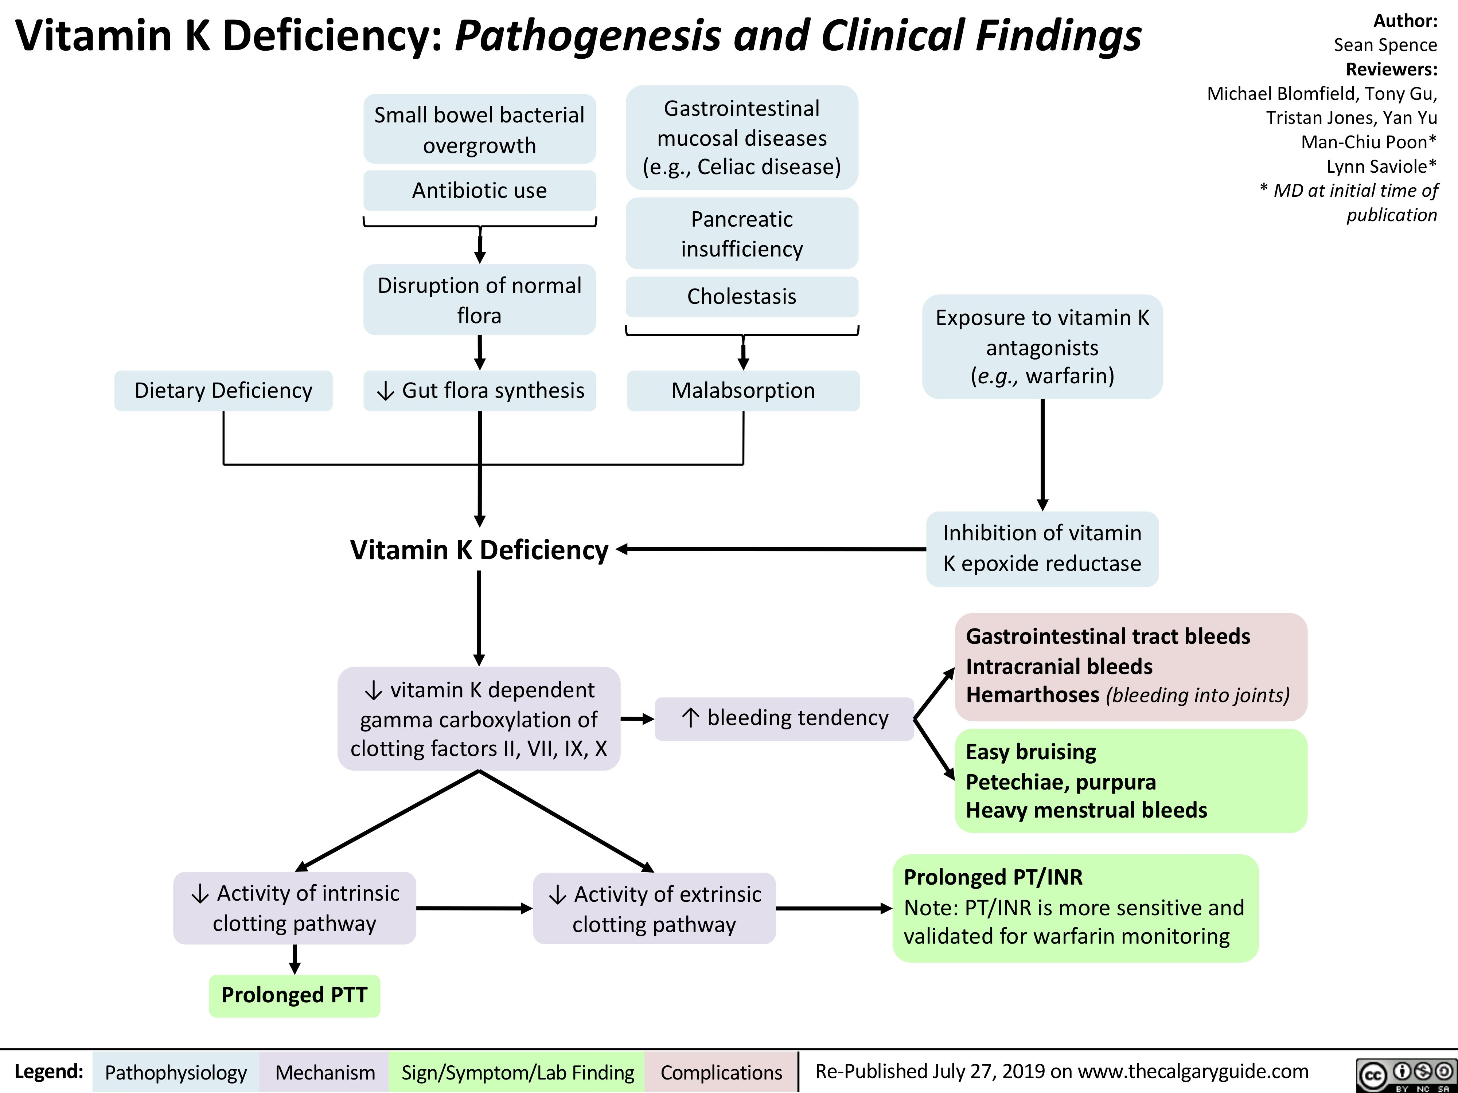
ĐÔNG CẦM MÁU
*Tắc mật lâu ngày → Kém hấp thu vitamin K
PT, INR kéo dài
Phan Minh Trí, Đỗ Đình Công, (2021), Bệnh học ngoại khoa tiêu hoá, Trường Đại học Y dược TPHCM, tr. 321-330

Slide 39
CÔNG THỨC MÁU
* K tá tràng D2, K bóng Vater hoặc K đầu tuỵ, K đoạn cuối OMC xâm lấn vào tá tràng gây chảy máu
BN có biểu hiện thiếu máu đẳng sắc, đẳng bào

Slide 40
Sinh thiết u
1. EUS – FNA
2. ERCP
3. Nội soi tá tràng D2
4. Nội soi ổ bụng thám sát
5. Sinh thiết qua da

Slide 41
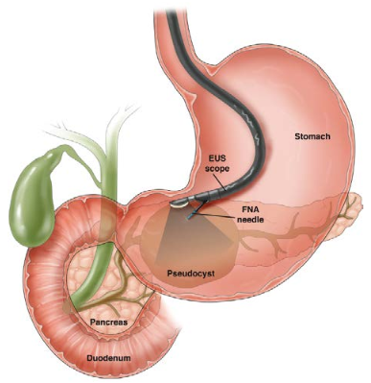
EUS-FNA
FNA: chỉ làm được tế bào học.
Ít xâm lấn hơn ERCP
Vai trò trong những trường hợp u tụy mà không có tắc mật, cần phải có bằng chứng GPB trước mổ.
Se: 80-95% (U tuỵ) → 98.3% (u tuỵ không tắc mật) → 92.5% (TH kèm viêm tuỵ mạn
M. Ducreux và các cộng sự. (2015), "Cancer of the pancreas: ESMO Clinical Practice Guidelines for diagnosis, treatment and follow-up†", Annals of Oncology. 26, tr. v56-v68
Phan Minh Trí, Đỗ Đình Công, (2021), Bệnh học ngoại khoa tiêu hoá, Trường Đại học Y dược TPHCM, tr. 321-330

Slide 42
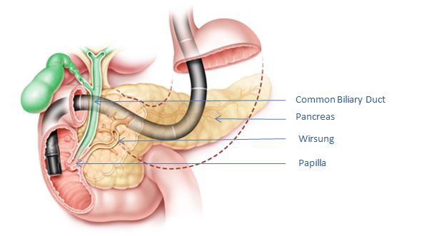
ERCP
Ưu điểm
Sinh thiết làm GPB
Xâm lấn hơn EUS – FNA
Ưu tiên sử dụng khi có tắc mật kèm theo
Chống chỉ định
BN đã cắt dạ dày
BN có túi thừa tá tràng
Hẹp môn vị loét tá tràng xơ chai
Tắc mật hoàn toàn

Slide 43
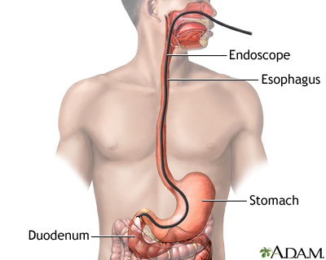
NỘI SOI TÁ TRÀNG D2
Nên chỉ định để có thể phát hiện u tá tràng/u bóng Vater → sinh thiết luôn

Slide 44
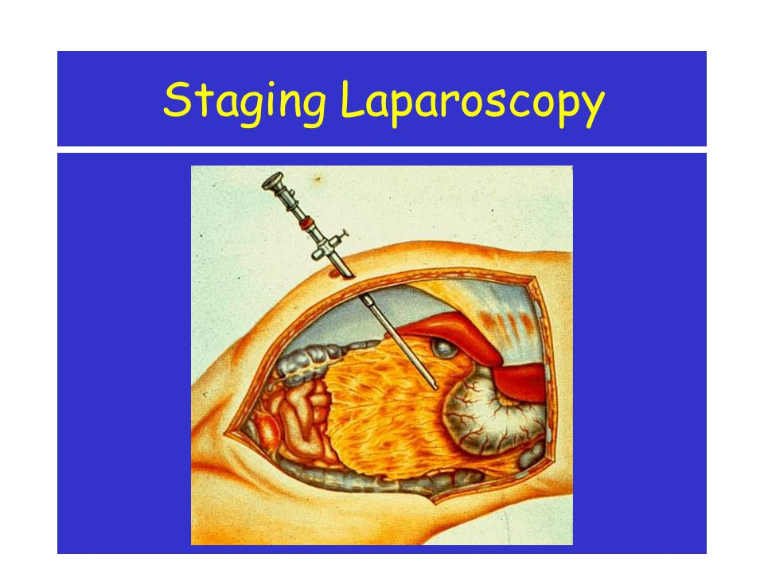
NỘI SOI Ổ BỤNG THÁM SÁT - Diagnostic staging laparoscopy (DSL)
Thực hiện DSL cho BN u quanh bóng Vater mang lại rất ít lợi ích (chỉ tránh được #2.3% PT mở bụng không cần thiết).
Thực hiện DSL được cân nhắc khi đã thực hiện EUS-FNA mà kết quả không rõ ràng.
Jeffrey Marks, MD (2022). Diagnostic staging laparoscopy: General principles for staging primary digestive malignancies. In: Wenliang C, ed. Uptodate. Waltham, Massachusetts.:Uptodate, 2022

Slide 45
SINH THIẾT QUA DA
Không khả thi trường hợp u nằm sâu
Có khả năng gieo rắc qua đường chọc kim
→ Không dùng

Slide 46
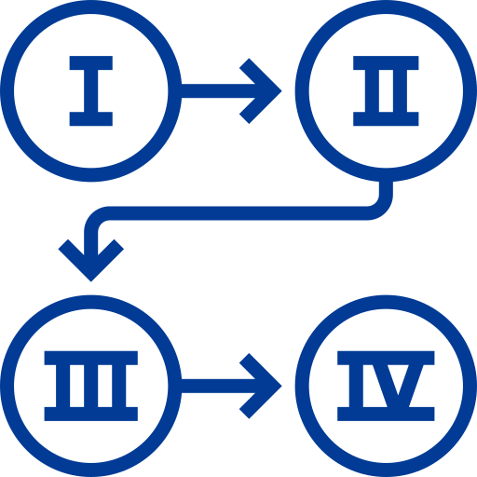
Phân giai đoạn ung thư

Slide 47
Ung thư đầu tuỵ
Tx | Không xác định được u nguyên phát
T0 | Không có bằng chứng u nguyên phát
Tis | Ung thư tại chỗ
T1 | Ung thư giới hạn trong tụy, đường kính <2cm
T2 | Ung thư giới hạn trong tụy, đường kính > 2 và < 4cm
T3 | Ung thư giới hạn trong tụy, đường kính > 4cm
T4 | Ung thư xâm lấn ĐM thân tạng/ ĐM mạc treo tràng trên/ Đm gan chung
Nx | Hạch vùng không đánh giá được
N0 | Không di căn hạch vùng
N1 | 1 – 3 hạch vùng
N2 | Từ 4 hạch vùng trở lên
M0 | Không di căn xa
M1 | Có di căn xa
Giai đoạn | T | N | M
0 | Tis | N0 | M0
IA | T1 | N0 | M0
IB | T2 | N0 | M0
IIA | T3 | N0 | M0
IIB | T1, T2, T3 | N1 | M0
III | T1, T2 T4 | N2 Bất kì N | M0 M0
IV | Bất kì T | Bất kì N | M1

Slide 48
Ung thư bóng vater
Tx | Không xác định được u nguyên phát
T0 | Không có bằng chứng u nguyên phát
Tis | Ung thư tại chỗ
T1a T1b | Ung thư khu trú tại bóng Vater/ cơ vòng Oddi U xâm lấn ngoài cơ vòng Oddi đến dưới niêm mạc tá tràng
T2 | U xâm lớp cơ niêm tá tràng
T3a T3b | U xâm lấn tụy (0.5cm) U xâm lấn tụy (hơn 0.5cm)/ ngoài nhu mô tụy/ thanh mạch tá tràng
T4 | Ung thư xâm lấn ĐM thân tạng/ ĐM mạc treo tràng trên/ Đm gan chung
Nx | Hạch vùng không đánh giá được
N0 | Không di căn hạch vùng
N1 | 1 – 3 hạch vùng
N2 | Từ 4 hạch vùng trở lên
M0 | Không di căn xa
M1 | Có di căn xa
Giai đoạn | T | N | M
0 | Tis | N0 | M0
IA | T1a | N0 | M0
IB | T1b, T2 | N0 | M0
IIA | T3a | N0 | M0
IIB | T3b | N0 | M0
IIIA | T1a, T1b, T2, T3a, T3b | N1 | M0
IIIB | T4 Bất kì T | Bất kì N N2 | M0 M0
IV | Bất kì T | Bất kì N | M1

Slide 49
Ung thư đoạn cuối omc
Tx | Không xác định được u nguyên phát
T0 | Không có bằng chứng u nguyên phát
Tis | Ung thư tại chỗ
T1 | Ung thư xâm lấn thành ống OMC <5mm
T2 | Ung thư xâm lấn thành ống OMC 5 – 12mm
T3 | Ung thư xâm lấn thành ống OMC > 12mm
T4 | Ung thư xâm lấn ĐM thân tạng/ ĐM mạc treo tràng trên/ Đm gan chung
Nx | Hạch vùng không đánh giá được
N0 | Không di căn hạch vùng
N1 | 1 – 3 hạch vùng
N2 | Từ 4 hạch vùng trở lên
M0 | Không di căn xa
M1 | Có di căn xa
Giai đoạn | T | N | M
0 | Tis | N0 | M0
I | T1 | N0 | M0
IIA | T1 T2 | N1 N0 | M0 M0
IIB | T2 T3 | N1 N0, N1 | M0 M0
IIIA | T1, T2, T3 | N2 | M0
IIIB | T4 | Bất kì N | M0
IV | Bất kì T | Bất kì N | M1

Slide 50
Ung thư tá tràng
Tx | Không xác định được u nguyên phát
T0 | Không có bằng chứng u nguyên phát
Tis | Ung thư tại chỗ
T1a T1b | U xâm lấn qua lớp màng đáy U xâm lấn qua lớp dưới niêm
T2 | U xâm lấn qua lớp cơ niêm
T3 | U xâm lấn qua lớp cơ niêm đến lớp dưới thanh mạc, vào mạc treo hay ra sau phúc mạc nhưng chưa qua phúc mạc thành
T4 | U xâm lấn qua phúc mạc thành hay các cơ quan lân cận
Nx | Hạch vùng không đánh giá được
N0 | Không di căn hạch vùng
N1 | 1 – 3 hạch vùng
N2 | Từ 4 hạch vùng trở lên
M0 | Không di căn xa
M1 | Có di căn xa
Giai đoạn | T | N | M
0 | Tis | N0 | M0
I | T1, T2 | N0 | M0
IIA | T3 | N0 | M0
IIB | T4 | N0 | M0
IIIA | Bất kì T | N1 | M0
IIIB | Bất kì T | N2 | M0
IV | Bất kì T | Bất kì N | M1

Slide 51
Điều trị
Nguyên tắc điều trị
Chỉ định phẫu thuật
Phẫu thuật cắt khối tá tuỵ
Giai đoạn tiến triển và di căn
Biến chứng sau phẫu thuật

Slide 52
Nguyên tắc điều trị
Phân loại các khối u trên lâm sàng:
Resectable (U cắt được): chưa xâm lấn động mạch, tĩnh mạch hoặc chỉ mới xâm lấn ≤ 180o tĩnh mạch, và không có bất thường tĩnh mạch
Boderline resectable (U giáp biên còn cắt được): gặp trong 3 trường hợp
Giảm trên 50% bán kính TM (chỉ TM cửa hoặc kèm TMMTTT) còn khả năng cắt nối hoặc thuyên tắc một đoạn ngắn chiều dài tĩnh mạch, còn khả năng cắt được.
Xâm lấn dưới 180 độ chu vi ĐMMTTT
Xâm lấn ĐM thân tạng hoặc ĐM gan chung nhưng không dãn cấu trúc mạch máu, không có bất thường giải phẫu mạch máu và không liên quan đến chỗ chia mạch máu
Unresectable (U không cắt được):
U xâm lấn mạch máu không còn khả năng cắt được
U có di căn xa
Notes:
Hiểu đơn giản: U giáp biên là những khôi u được đặt ra bởi vì nếu không có điều trị tân hỗ trợ -> Khó đạt được diện cắt R0

Slide 53
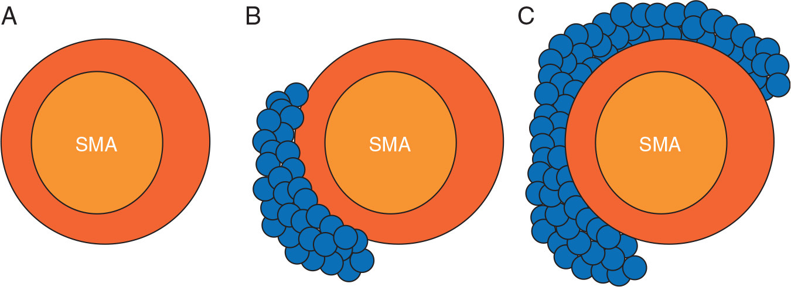
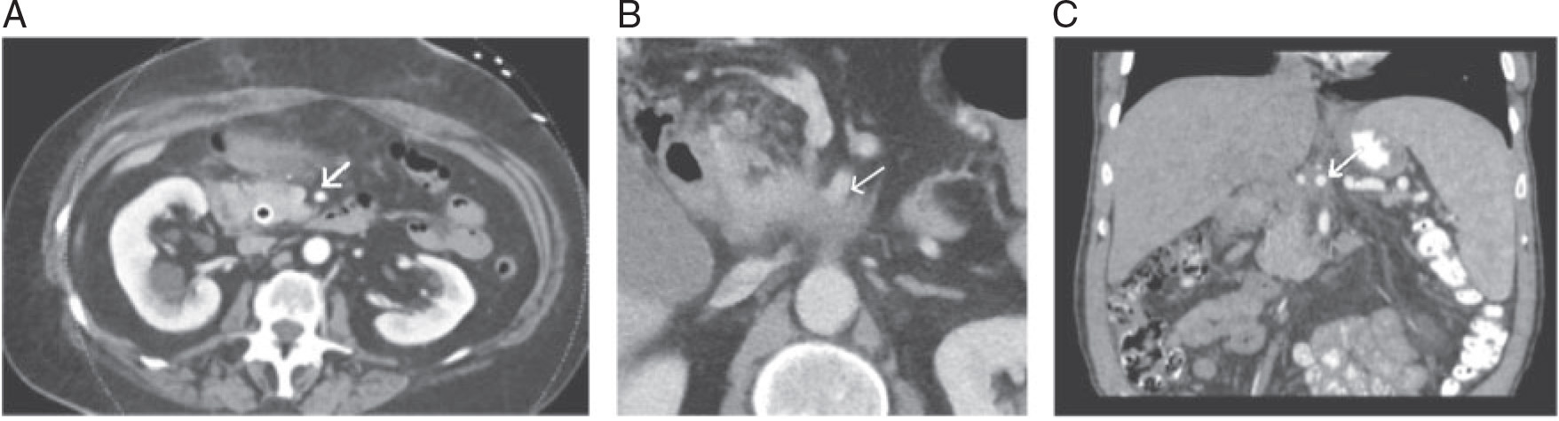
Nguyên tắc điều trị
Động mạch mạc treo tràng trên
J.W. Gilbert, Borderline resectable pancreatic cancer: conceptual evolution and current approach to image-based classification
Notes:
A: không có sự xâm lấn của khối u đến ĐM. B: Khối u xâm lấn < 180o chu vi ĐM: khối u giáp biên. C: khối u xâm lấn > 180 chu vi động mạch: bệnh tiến triển tại chỗ tại vùng.
ĐMMTTT được bao bọc bởi mỡ xung quanh, không có sự xâm lấn. B: Khối u xâm lấn < 180 độ động mạch. C ĐM thân tạng xâm lấn > 180 độ: bệnh tiến triển tại chỗ tại vùng.
Cơ sở lý luận của việc sử dụng điều trị tân hỗ trợ trên những BN này.

Slide 54
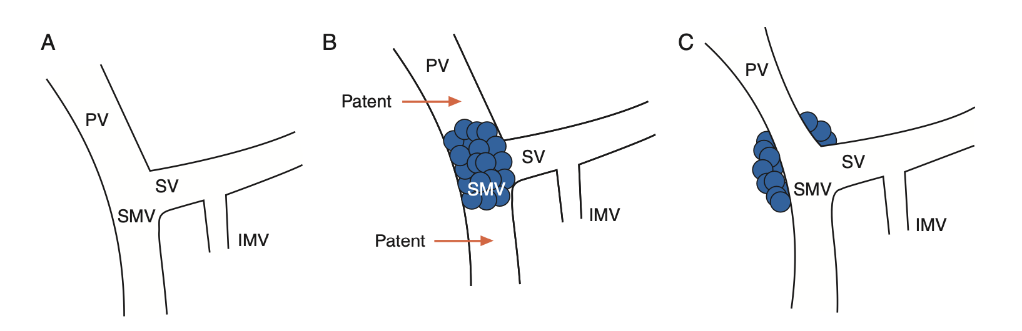
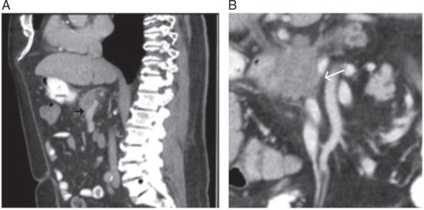
Nguyên tắc điều trị
J.W. Gilbert, Borderline resectable pancreatic cancer: conceptual evolution and current approach to image-based classification
Notes:
A. hệ thống TM cửa và TMMTTT không bị u xâm lấn. B: Sự tắc nghẽn đoạn ngắn của TM cửa và TMMTTT, lưu ý về 2 đoạn trên và dưới khối u, nếu như có thể nối lại an toàn sau cắt bỏ thì được coi là u giáp biên. C giảm trên 50% đường kính tĩnh mạch nhưng không có tắc nghẽn, có thể cắt nối được theo NCCN.

Slide 55
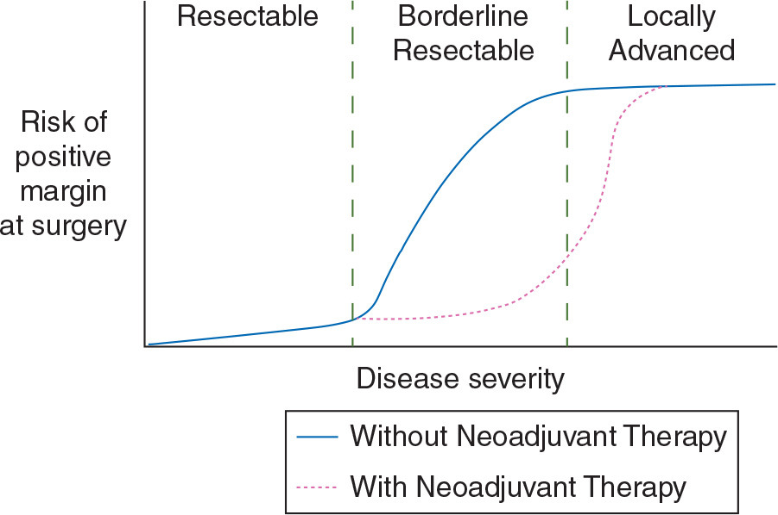
Nguyên tắc điều trị
Phân loại các khối u trên lâm sàng:
Conceptual representation of thresholds of disease severity versus risk of positive margin at surgery in pancreatic adenocarcinoma, with predicted effects of neoadjuvant therapy.
J.W. Gilbert, Borderline resectable pancreatic cancer: conceptual evolution and current approach to image-based classification
Notes:
Hiểu đơn giản: U giáp biên là những khôi u được đặt ra bởi vì nếu không có điều trị tân hỗ trợ -> Khó đạt được diện cắt R0

Slide 56
Nguyên tắc điều trị
Phẫu thuật cắt khối tá tuỵ kèm nạo hạch
U cắt được
Điều trị tân hỗ trợ
Phẫu thuật cắt khối tá tuỵ kèm nạo hạch
Điều trị bỗ trợ
U giáp biên còn khả năng cắt được
U tiến triển tại chỗ tại vùng/di căn xa
Điều trị giảm nhẹ

Slide 57
Chỉ định phẫu thuật
GPB trước mổ là ung thư còn khả năng cắt được:
Phẫu thuật cắt khối tá tuỵ
Không có giải phẫu bệnh trước mổ + hình ảnh học nghi ngờ ung thư:
Phẫu thuật thám sát, sinh thiết tức thì trong lúc mổ:
Ung thư → Cắt khối tá tuỵ
Viêm mạn tính → thực hiện nối tắt mật ruột, vị tràng
TH tắc nghẽn đường mật do khối tổn thương sờ rõ → cắt khối tá tuỵ (PTV kinh nghiệm)

Slide 58
Chỉ định phẫu thuật
U tân sinh giáp biên
Hoá trị tân bổ trợ trước mổ
FOLFIRINOX hoặc:
Gemcitabine + Xạ trị liều 30 Gray trong 2 tuần
Sau 4-6 tuần đánh giá lại bằng CTscan
Mổ cắt khối tá tuỵ
Tiếp tục hoá trị hỗ trợ sau mổ

Slide 59
Phẫu thuật cắt khối tá tuỵ
Phức tạp + thời gian mổ kéo dài
Mạng lưới mạch máu quanh khối tá tuỵ nhiều
Phải thực hiện nhiều miệng nối
Biến chứng sau mổ cao
Chuẩn bị bệnh nhân trước phẫu thuật
Phẫu thuật cắt khối tá tuỵ
Hoá mô miễn dịch sau phẫu thuật

Slide 60
Chuẩn bị bệnh nhân trước phẫu thuật
Đánh giá và tối ưu hoá tình trạng bệnh nhân:
Đánh giá về tình trạng dinh dưỡng
Béo phì
Suy dinh dưỡng: Albumin < 3g/dL hoặc phẫu thuật phải trĩ hoãn trong hơn 2 tuần
Đánh giá nguy cơ tim mạch
Các bệnh lý cấp tính
THA: duy trì huyết áp ổn định, mức khoảng 140mmHg.
Các thuốc kháng đông hiện đang sử dụng: ngưng clopidogrel, aspirin 325mg ít nhất 1 tuần, Aspirin 81mg có thể tiếp tục sử dụng.
Đánh giá nguy cơ hô hấp
Đánh giá các bệnh kèm theo khác
Đái tháo đường: ngưỡng đường huyết < 180mg/dL, giữ ở mức “tăng nhẹ”
Howard A (2022). Surgical resection of lesions of the head of the pancreas. In: Wenliang C, ed. Uptodate. Waltham, Massachusetts.:Uptodate, 2022
Nguyễn Văn Hải, Đỗ Đình Công (2021), Ngoại khoa ống tiêu hoá. Đánh giá, chuẩn bị trước phẫu thuật ,Trường Đại học Y dược TPHCM, tr. 36-54

Slide 61
Chuẩn bị bệnh nhân trước phẫu thuật
Dẫn lưu đường mật trước mổ
Không có chỉ định dẫn lưu đường mật thường quy trước mổ chương trình.
Mục tiêu
Giảm các triệu chứng và viêm đường mật
Cải thiện chức năng gan – rối loạn đông máu
Được cân nhắc khi:
Viêm đường mật/triệu chứng ngứa nhiều
Triệu chứng vàng da nhiều (ngứa, nồng độ bilirubin > 15 – 17mg/dL…)
Trì hoãn phẫu thuật hơn 2 tuần do bất kỳ nguyên nhân (do điều trị tân hỗ trợ…)
NCCN guidelines (2015), "Pancreatic adenocarcinoma". 2.2015
Howard A (2022). Surgical resection of lesions of the head of the pancreas. In: Wenliang C, ed. Uptodate. Waltham, Massachusetts.:Uptodate, 2022
Dimitri Dorcaratto, Is Percutaneous Transhepatic Biliary Drainage Better than Endoscopic Drainage in the Management of Jaundiced Patients Awaiting Pancreaticoduodenectomy? A Systematic Review and Meta-analysis
Notes:
Vàng da có nguy cơ rối loạn đông máu, kém hấp thu và suy dinh dưỡng.

Slide 62
Chuẩn bị bệnh nhân trước phẫu thuật
Phương pháp dẫn lưu đường mật tạm thời trước mổ
ERCP đặt stent đường mật
CCĐ: không thể gây mê, nguy cơ chảy máu cao, huyết động không ổn định, tắc đường thoát dạ dày. Tương đối: loét tá tràng, tắc đường mật hoàn toàn.
Lựa chọn: stent kim loại, stent nhựa.
Stent kim loại tự bung chỉ nên được đặt khi đã có được chẩn đoán xác định (mô học)
Trong khi làm ERCP có thể sinh thiết dựa vào hướng dẫn siêu âm để làm giải phẫu bệnh nếu trước đó chưa có hoặc lặp lại.
Được khuyến cáo theo NCCN.
M. D. Douglas G. Adler Kathryn R Byrne (2022), "Endoscopic stenting for malignant biliary obstruction",Uptodate.
Kongkam P, Orprayoon T, Boonmee C, et al. ERCP plus endoscopic ultrasound-guided biliary drainage versus percutaneous transhepatic biliary drainage for malignant hilar biliary obstruction: a multicenter observational open-label study. Endoscopy. 2021;53(1):55-62. doi:10.1055/a-1195-8197

Slide 63
Chuẩn bị bệnh nhân trước phẫu thuật
Phương pháp dẫn lưu đường mật tạm thời trước mổ
PTPD (dẫn lưu đường mật xuyên gan qua da)
Lượng dịch mật mất ra ngoài mỗi ngày, do đó cần theo dõi BN và ion đồ.
Đường mật dãn > 10mm.
Xâm lấn hơn so với ERCP
Tuy nhiên một số nghiên cứu cho thấy ERCP làm tăng nhiễm khuẩn vết mổ, thay đổi vi khuẩn đường mật
So sánh cả 2 dựa trên RCT không thấy sự khác biệt đáng kể về biến chứng sau mổ, tỉ lệ tử vong sau mổ.
Dimitri Dorcaratto, Is Percutaneous Transhepatic Biliary Drainage Better than Endoscopic Drainage in the Management of Jaundiced Patients Awaiting Pancreaticoduodenectomy? A Systematic Review and Meta-analysis,

Slide 64
Chuẩn bị bệnh nhân trước phẫu thuật
Đánh giá nguy cơ rò tuỵ sau mổ
Yếu tố nguy cơ trước mổ
BN > 70 tuổi
Tình trạng dinh dưỡng kém hoặc BMI > 25kg/m2
Albumin < 4g/dL
Yếu tố nguy cơ sau mổ: thang điểm nguy cơ rò tuỵ theo Callery
Mật độ nhu mô tuỵ
Giải phẫu bệnh mô ung thư
Đường kính ống tuỵ
Lượng máu mất trong mổ

Slide 65
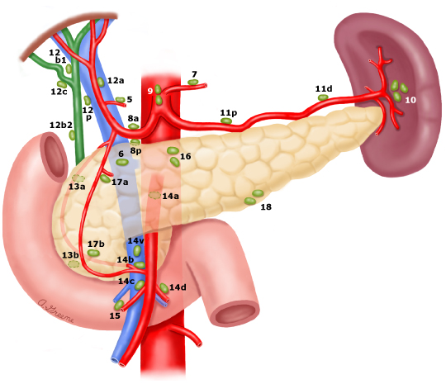
Phẫu thuật cắt khối tá tuỵ
Nguyên tắc phẫu thuật
Thám sát ổ bụng đánh giá lại giai đoạn
Các nốt ở gan và phúc mạc nhỏ không đánh giá được qua hình ảnh.
Nạo hạch: nạch toàn bộ và đánh giá ít nhất là 12 hạch
Cắt bỏ và tạo hình lại tĩnh mạch (tĩnh mạch cửa và TMMTTT)
Dẫn lưu giường tuỵ
Howard A (2022). Surgical resection of lesions of the head of the pancreas. In: Wenliang C, ed. Uptodate. Waltham, Massachusetts.:Uptodate, 2022
Notes:
Cơ sở lý luận của việc đặt ống dẫn lưu sau khi phẫu thuật cắt tụy là cung cấp dẫn lưu ra bên ngoài có kiểm soát đối với lỗ rò tụy. Lỗ rò dẫn lưu không đủ có thể dẫn đến áp xe trong ổ bụng.
Đầu và cổ tuỵ, dọc theo OMC, ĐM gan chung, TM cửa, cung tiền môn vị. Sau và trước tuỵ và tá tràng, dọc theo tĩnh mạch mạc treo tràng trên và thành bên P của ĐM mạc treo tràng trên.

Slide 66
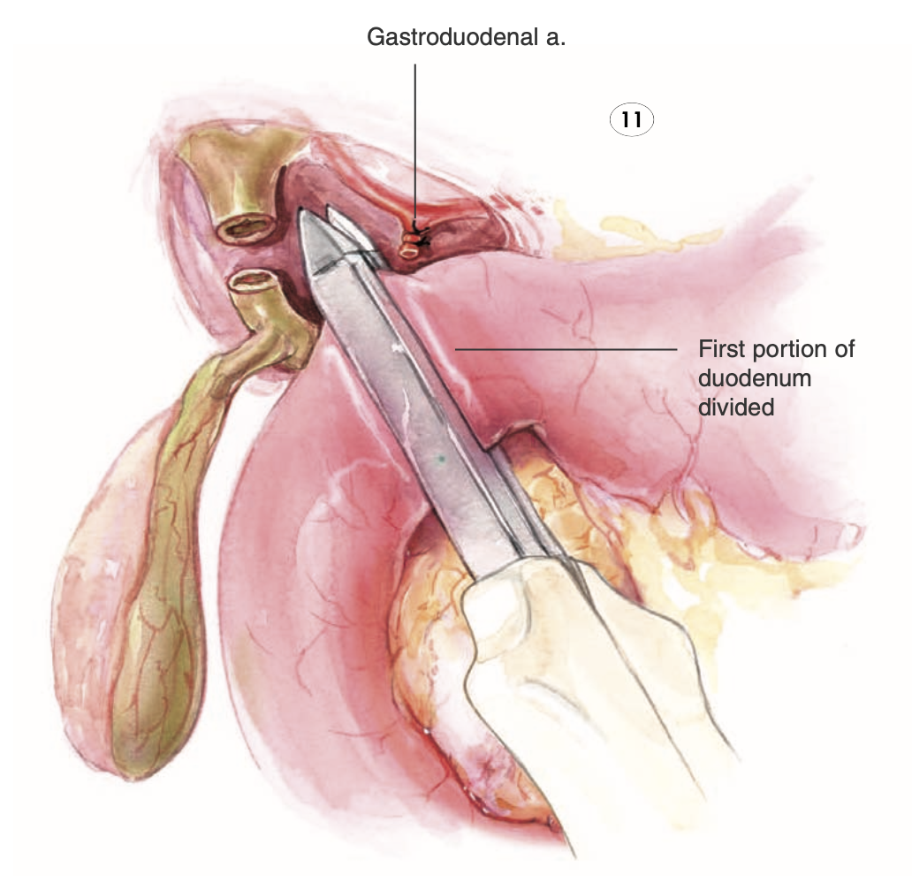
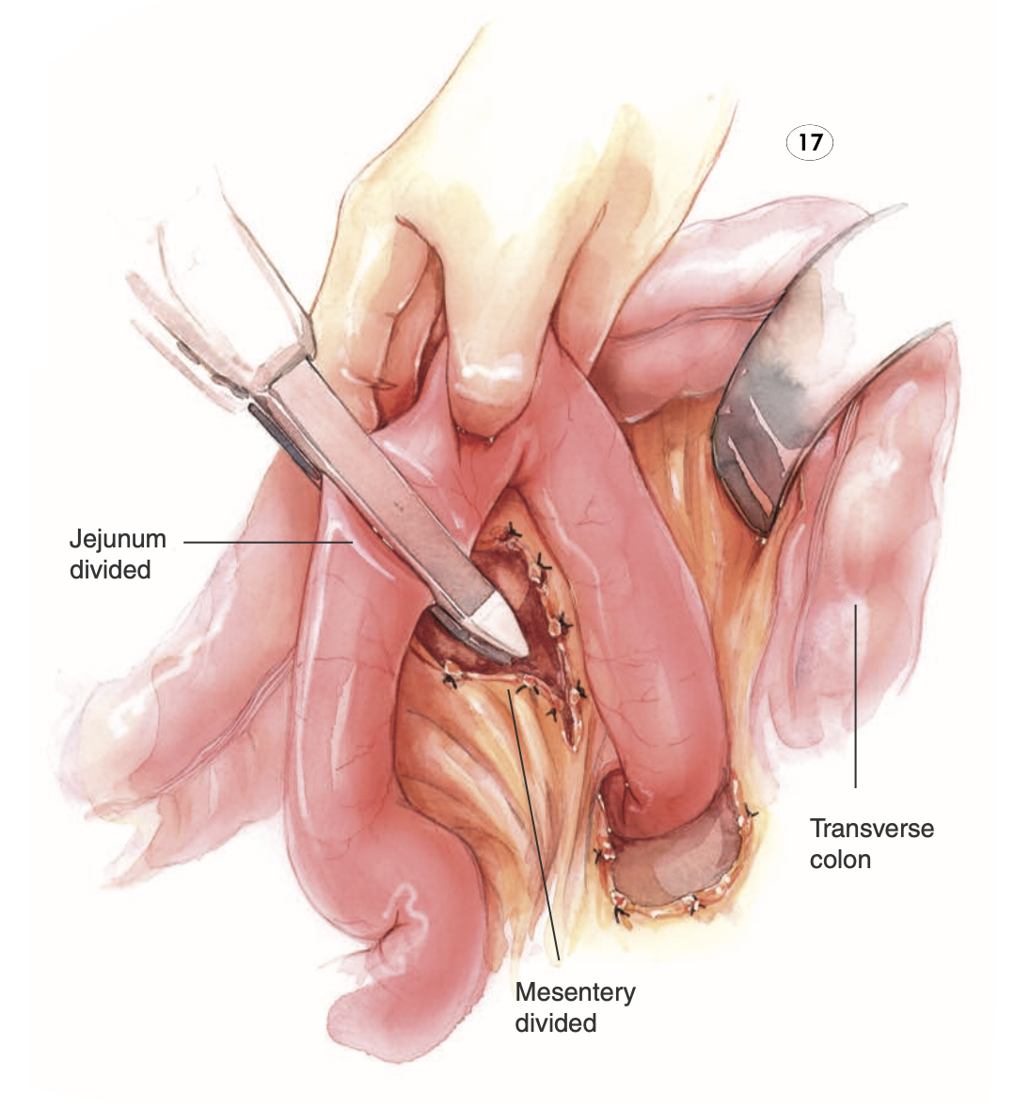
Phẫu thuật cắt khối tá tuỵ
Nội dung của phẫu thuật
Cắt phần dưới dạ dày
Cắt túi mật
Cắt phần đầu hỗng tràng
Atlas phẫu thuật tiêu hóa của John L. Cameron, Corinne Sandone.

Slide 67
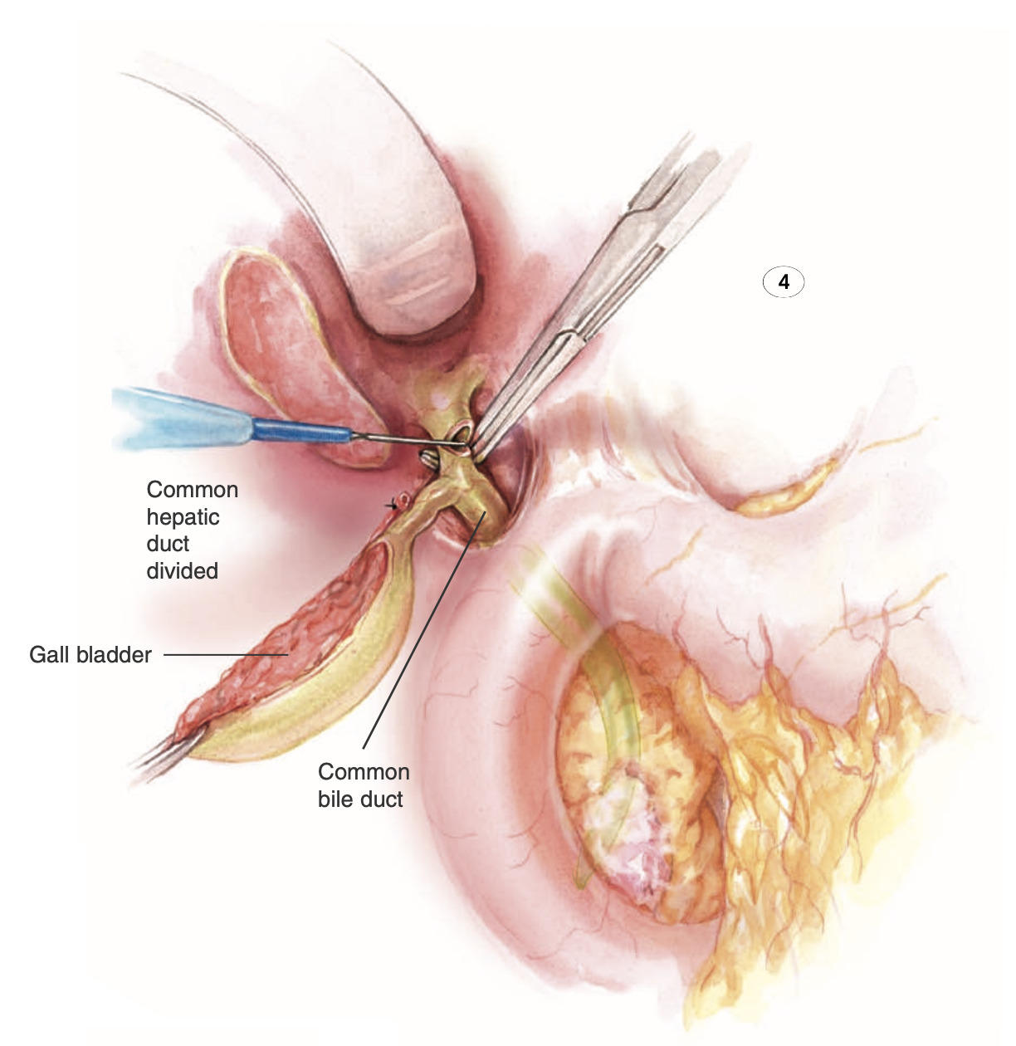
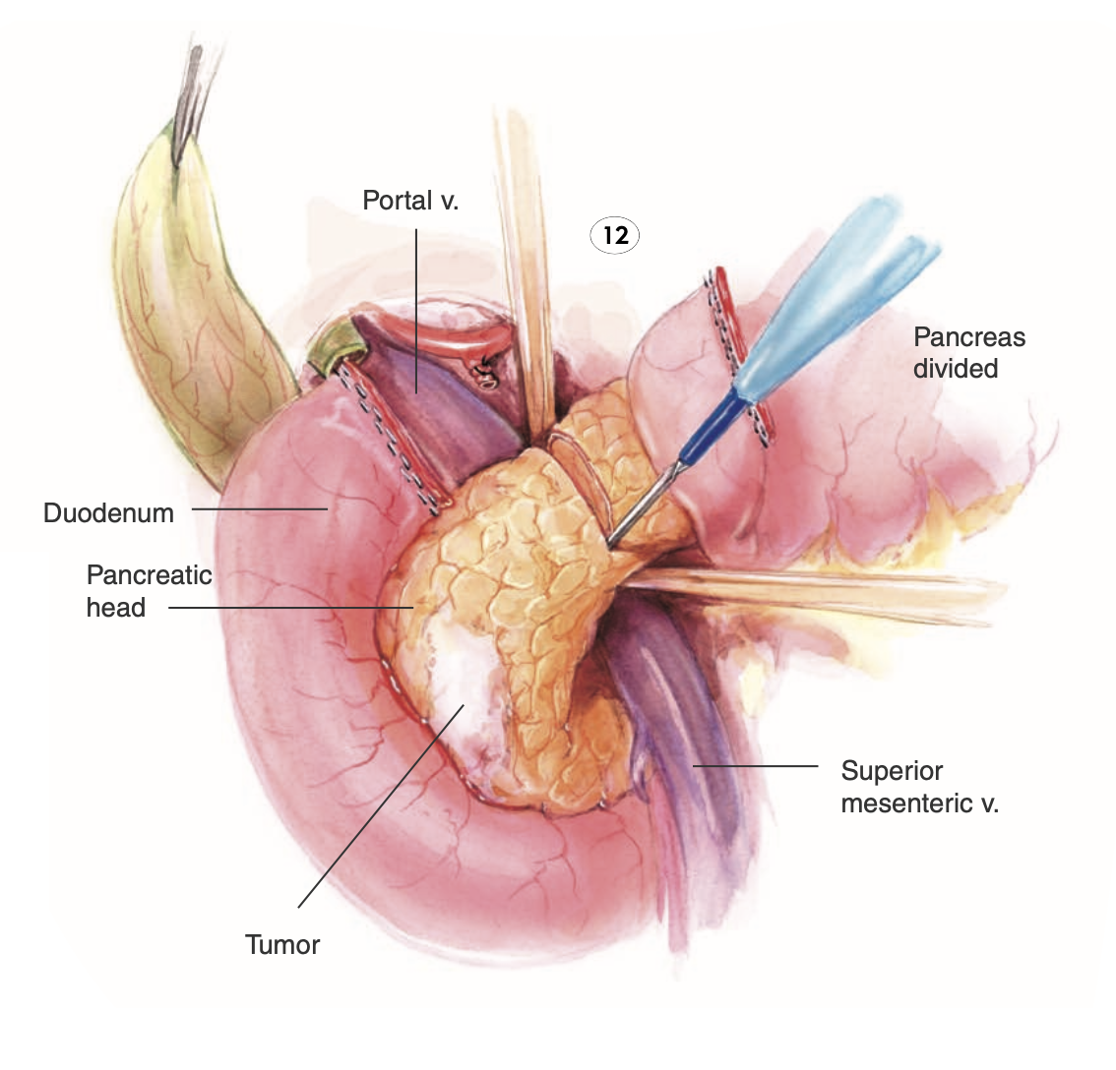
Phẫu thuật cắt khối tá tuỵ
Nội dung của phẫu thuật
Cắt ống gan chung
Cắt tuỵ ngang mức bờ trái TM MTTT
Atlas phẫu thuật tiêu hóa của John L. Cameron, Corinne Sandone.

Slide 68
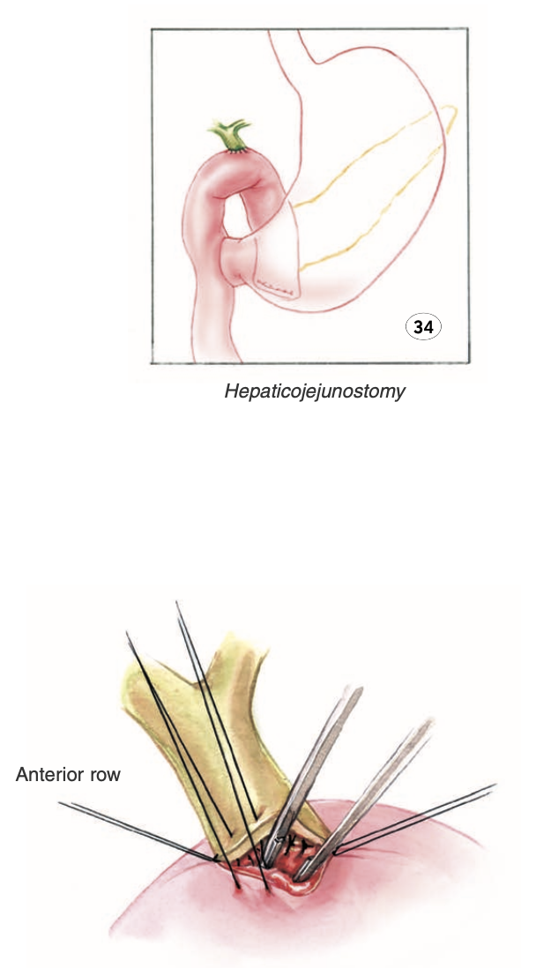
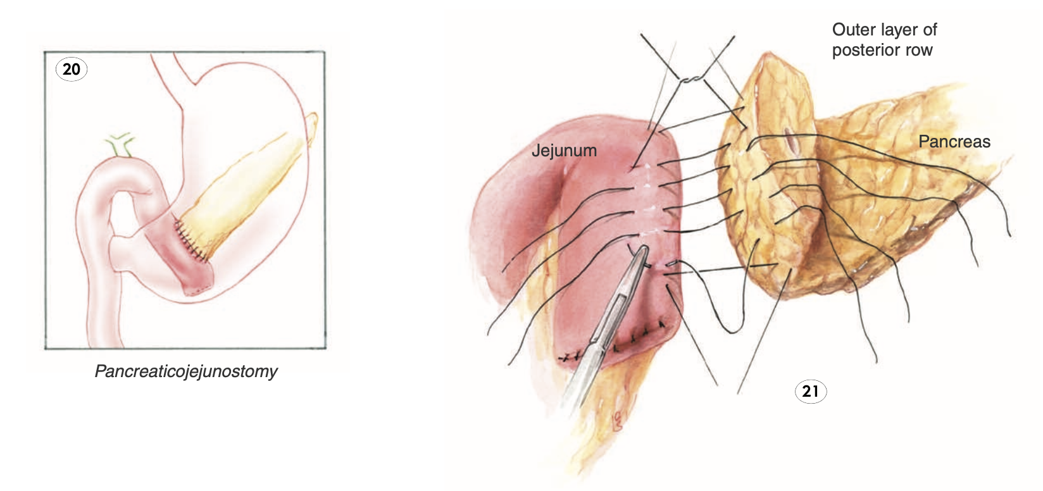
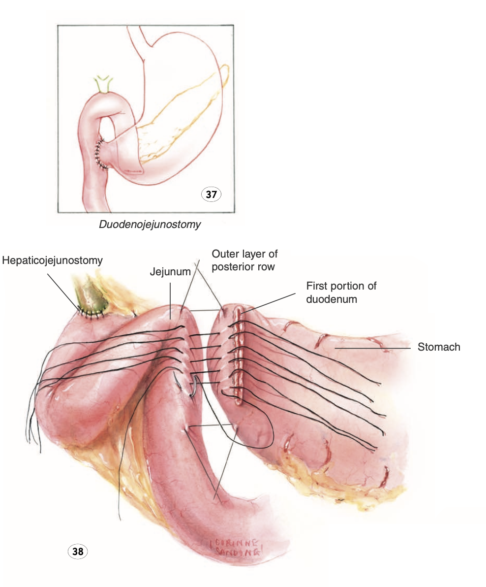
Phẫu thuật cắt khối tá tuỵ
Nội dung của phẫu thuật
Tái lập miệng nối:
Ống gan chung – hỗng tràng
Tuỵ – hỗng tràng
Dạ dày – hỗng tràng
Atlas phẫu thuật tiêu hóa của John L. Cameron, Corinne Sandone.

Slide 70
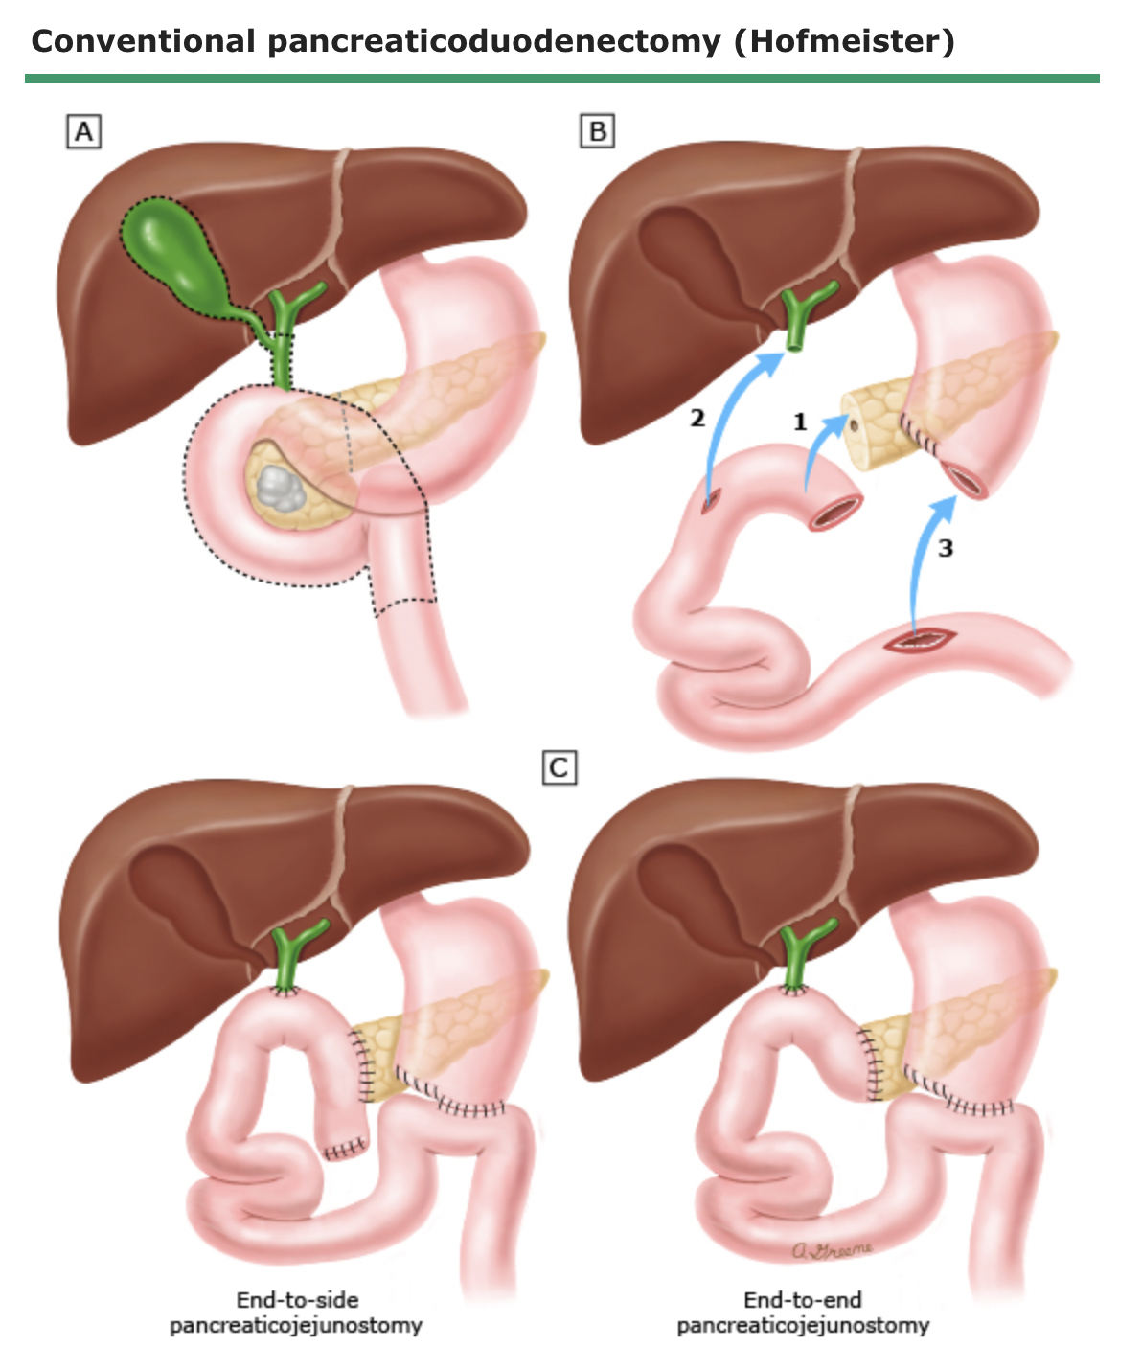
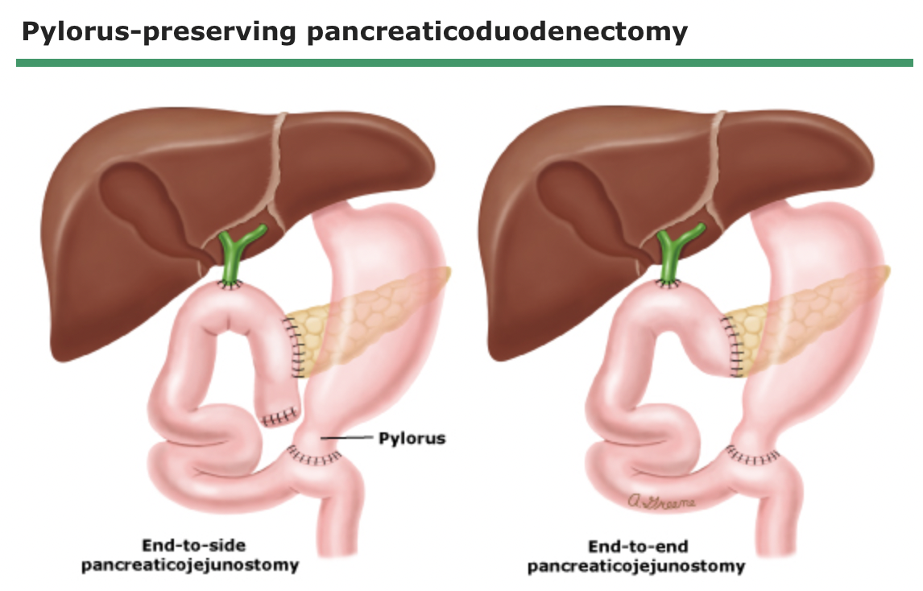
Phẫu thuật cắt khối tá tuỵ
Nội dung của phẫu thuật
Bảo tồn môn vị
Cắt bỏ môn vị
Howard A (2022). Surgical resection of lesions of the head of the pancreas. In: Wenliang C, ed. Uptodate. Waltham, Massachusetts.:Uptodate, 2022
Notes:
p điều hoà lượng thức ăn vào mà còn gây chậm thoát lưu dạ dày bởi vì thần kinh đã nạo hết, bờ cong nhỏ bờ cong lớn nạo hết hạch. Việc điều hoà chỉ có yếu tố dịch thể (nồng độ acid dạ dày). Acid xuống dạ dày rồi, các yếu tố kích thích mở môn vị như Cholescytokinine (của túi mật - bị cắt) → vấn đề bảo tồn môn vị không giú

Slide 71
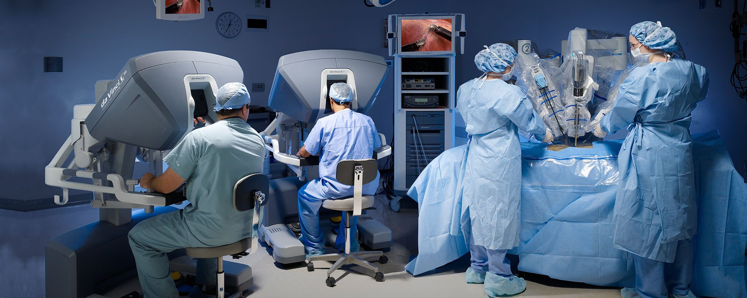
Phẫu thuật cắt khối tá tuỵ
Lựa chọn phương thức phẫu thuật
Mổ mở
Mổ nội soi
Đủ tiêu chuẩn phẫu thuật cắt khối tá tuỵ
U không xâm lấn mạch máu
BN không có nguy cơ cao phẫu thuật
Mổ robot

Slide 72
Phẫu thuật cắt khối tá tuỵ
Lựa chọn phương thức phẫu thuật
TC mổ mở ở vùng thượng vị và/hoặc phẫu thuật giảm cân (đặc biệt là cắt dạ dày)
CCĐ tương đối của MIP
Bệnh tim phổi nặng (vd giảm EF hoặc hẹp eo động mạch chủ)
Xâm lấn tĩnh mạch mạc treo tràng trên/tĩnh mạch cửa (tuỳ thuộc vào kinh nghiệm của bác sĩ phẫu thuật)
M. D. Carl Schmidt M. D. Brian Boone, "Minimally invasive pancreatectomy (MIP)", Uptodate.

Slide 73
Phẫu thuật cắt khối tá tuỵ
Hoá mô miễn dịch sau phẫu thuật
U kích thước lớn hoặc nhiều vị trí khó xác định xuất phát từ cơ quan nào.
CK17: ung thư tụy, ống mật chủ (> 50%)
MUC2 và CDX2: ung thư tá tràng (82% và 100%)
MUC1 + CK17: ung thư đầu tụy, ung thư bóng Vater.
Nhằm chỉ định hoá xạ trị hỗ trợ sau phẫu thuật và đánh giá nguy cơ rò tuỵ

Slide 74
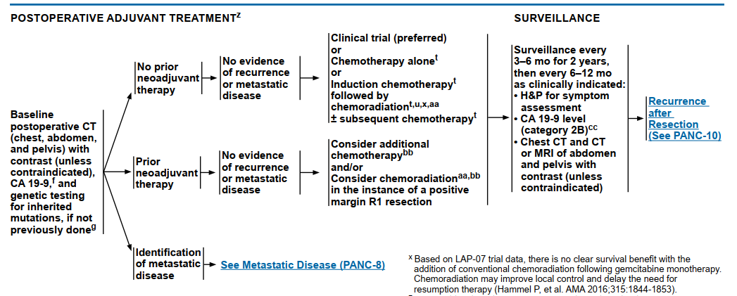
Điều trị bổ trợ sau phẫu thuật
Hoá trị bổ trợ sau mổ thường dùng FOLFIRINOX và Gemcitabine với thời gian trung bình là 6 tháng
Khi BN đã có hoá xạ trị tân hỗ trợ: quyết định hoá trị bổ trợ dựa vào đáp ứng của BN và các yếu tố lâm sàng khác, thời gian trung bình là 6 tháng
NCCN guidelines (2015), "Pancreatic adenocarcinoma". 2.2015

Slide 75
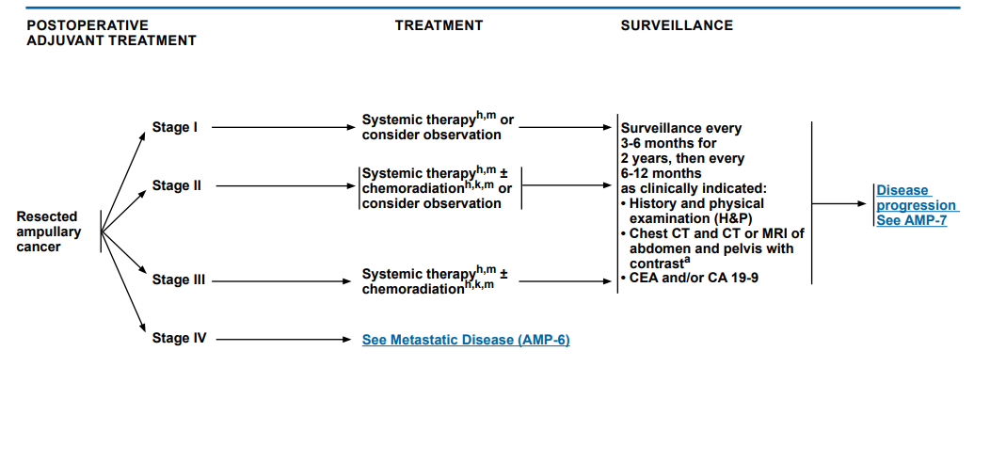
Điều trị bổ trợ sau phẫu thuật
Hoá trị bổ trợ sau mổ thường dùng FOLFIRINOX và Gemcitabine với thời gian trung bình là 6 tháng
Khi BN đã có hoá xạ trị tân hỗ trợ: quyết định hoá trị bổ trợ dựa vào đáp ứng của BN và các yếu tố lâm sàng khác, thời gian trung bình là 6 tháng
NCCN guidelines (2015), "Pancreatic adenocarcinoma". 2.2015
Notes:
Tuỳ vào UT tuyến tuỵ, tuyến ruột hay hỗn hợp mà sẽ có điều trị bổ trợ sau phẫu thuật khác nhau. 2 loại chính vẫn là Folfirinox và gemcitabine, kết hợp với các loại thuốc hoá hoặc xạ trị khác dựa vào giải phẫu bệnh học.

Slide 76
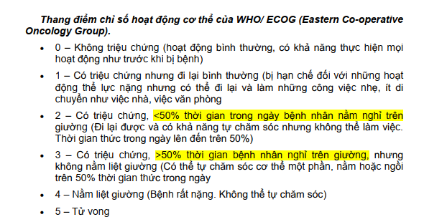
Giai đoạn tiến triển và di căn
Notes:
Được định nghĩa là ECOG 0-1, với dẫn lưu đường mật tốt và dinh dưỡng đầy đủ, và ECOG 0-2 nếu xem xét gemcitabine + paclitaxel liên kết với albumin.

Slide 77
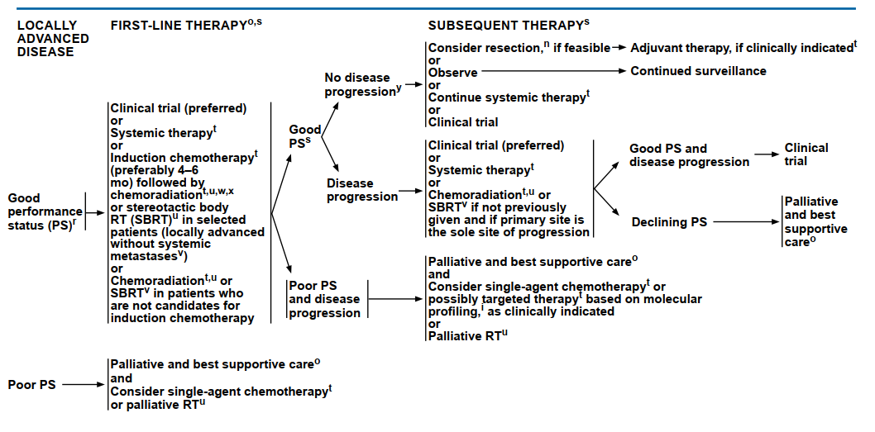
Giai đoạn tiến triển và di căn
NCCN guidelines (2015), "Pancreatic adenocarcinoma". 2.2015
Notes:
Được định nghĩa là ECOG 0-1, với dẫn lưu đường mật tốt và dinh dưỡng đầy đủ, và ECOG 0-2 nếu xem xét gemcitabine + paclitaxel liên kết với albumin.
Gemcitabine trong 6 tháng

Slide 78
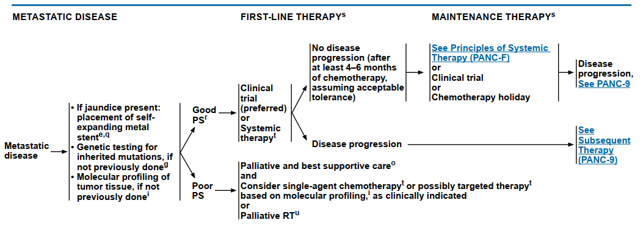
Giai đoạn tiến triển và di căn
NCCN guidelines (2015), "Pancreatic adenocarcinoma". 2.2015
Notes:
FOLFRINOX hoặc gemcitabine PS 0 – 1
Gemcitabine trong 6 tháng PS 2

Slide 79
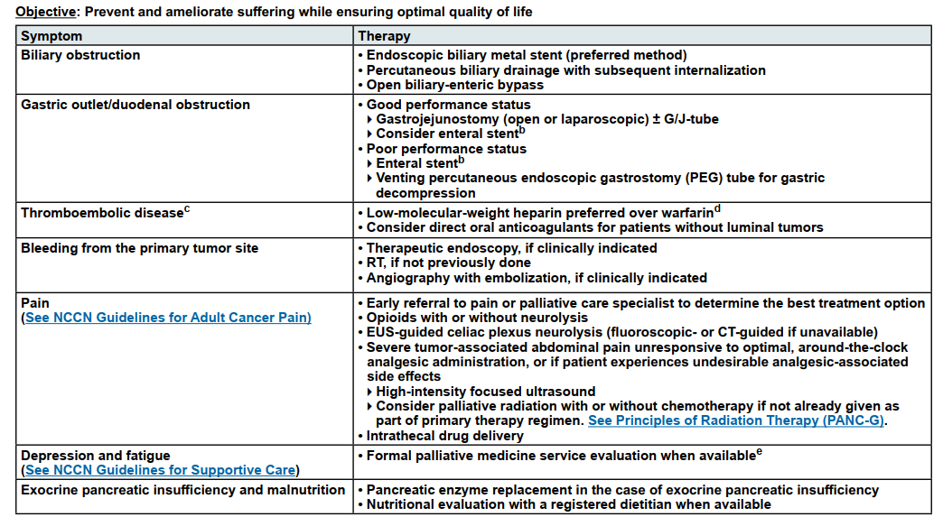
Giai đoạn tiến triển và di căn
Điều trị giảm nhẹ:
Notes:
FOLFRINOX hoặc gemcitabine PS 0 – 1
Gemcitabine trong 6 tháng PS 2

Slide 80
Giai đoạn tiến triển và di căn
Điều trị giảm nhẹ:
Đau
Tắc nghẽn đường mật
Tắc nghẽn tá tràng
Thuốc giảm đau
Phong bế đám rối thần kinh tạng
Cắt thần kinh tạng qua nội soi lồng ngực
ERCP
PTPD
Nối tắt mật – ruột
Nối tắt vị tràng
Notes:
FOLFRINOX hoặc gemcitabine PS 0 – 1
Gemcitabine trong 6 tháng PS 2

Slide 81
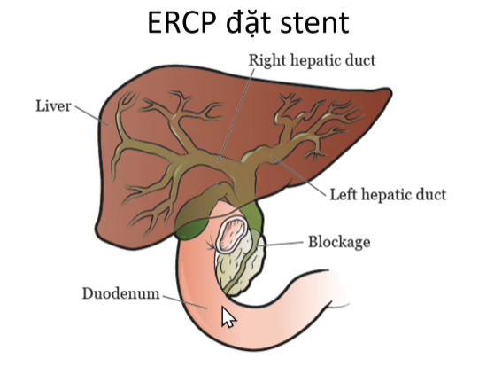
Giai đoạn tiến triển và di căn
Điều trị giảm nhẹ:
Notes:
FOLFRINOX hoặc gemcitabine PS 0 – 1
Gemcitabine trong 6 tháng PS 2

Slide 82


Giai đoạn tiến triển và di căn
Điều trị giảm nhẹ:
Notes:
FOLFRINOX hoặc gemcitabine PS 0 – 1
Gemcitabine trong 6 tháng PS 2

Slide 83
Biến chứng sau phẫu thuật cắt khối tá tuỵ
Biến chứng | Tần suất
Chậm tống xuất dạ dày | 18%
Rò tuỵ | 12%
Nhiễm khuẩn vết mổ | 7%
Áp xe trong ổ bụng | 6%
Chảy máu sau mổ | 5%
Diễn tiến nặng bệnh tim phổi kèm | 3%
Rò mật và dưỡng chấp | 3%
Notes:
FOLFRINOX hoặc gemcitabine PS 0 – 1
Gemcitabine trong 6 tháng PS 2

Slide 84
Biến chứng sau phẫu thuật cắt khối tá tuỵ
Chậm tống xuất dạ dày:
Chẩn đoán: Khi cần lưu thông mũi – dạ dày trên 10 ngày và một trong các tiêu chuẩn sau
Nôn ói sau rút thông mũi – dạ dày
Cần sử dụng thuốc chống nôn sau ngày hậu phẫu 10
Cần đặt lại thông mũi – dạ dày
Không thể cải thiện khẩu phần ăn từ ngày hậu phẫu 14
Cần loại trừ rò tuỵ và tụ dịch ổ bụng, CT Scan nên được thực hiện
Notes:
FOLFRINOX hoặc gemcitabine PS 0 – 1
Gemcitabine trong 6 tháng PS 2

Slide 85
Biến chứng sau phẫu thuật cắt khối tá tuỵ
Rò tuỵ
Chẩn đoán: Khi amylase trong dịch dẫn lưu kể từ ngày hậu phẫu 3 gấp 3 lần giá trị amylase bình thường trong huyết thanh, với bất kỳ hàm lượng nào
3 mức độ
Mức độ A: rò không triệu chứng, điều trị nội khoa
Mức độ B: triệu chứng rõ, điều trị kháng sinh, dinh dưỡng, somatostain, dẫn lưu ra da
Mức độ C: triệu chứng nặng, nhiễm khuẩn huyết, suy đa tạng, thường cần phẫu thuật lại
Liên quan đến tỉ lệ tử vong 20 – 40%, kéo dài thời gian nằm viện và tăng chi phí nằm viện.
Notes:
FOLFRINOX hoặc gemcitabine PS 0 – 1
Gemcitabine trong 6 tháng PS 2

Slide 86
Tiên lượng
Các yếu tố tiên lượng
Kích thước u
Mức độ xâm lấn của u
Di căn hạch
Xâm lấn mạch máu, thần kinh vi thể
Dạng biệt hoá tế bào ung thư
Biên phẫu thuật (R1/R0)

Slide 87
Tiên lượng
Không phẫu thuật triệt để: tỉ lệ sống sau 5 năm là <5%.
Tỉ lệ sống còn 5 năm sau mổ đối với ung thư quanh bóng Vater có khả năng phẫu thuật triệt để là:
Ung thư đầu tụy: 15%
Ung thư bóng Vater: 39%
Ung thư đoạn cuối ống mật chủ: 27%
Ung thư tá tràng: 59%
Notes:
FOLFRINOX hoặc gemcitabine PS 0 – 1
Gemcitabine trong 6 tháng PS 2

Slide 88
Tiên lượng
Tỉ lệ sống còn 10 năm sau mổ đối với ung thư quanh bóng Vater có khả năng phẫu thuật triệt để là:
Ung thư tụy: 5% (cao hơn nếu GPB sau mổ là u biệt hóa tốt, diện cắt không còn tế bào ung thư)
Ung thư bóng Vater: 25%
Ung thư đoạn cuối ống mật chủ: 21%
Ung thư tá tràng: 59%
Notes:
FOLFRINOX hoặc gemcitabine PS 0 – 1
Gemcitabine trong 6 tháng PS 2

Slide 89
Kết luận
Triệu chứng lâm sàng của u quanh bóng Vater đa dạng, mơ hồ. Vàng da và sụt cân là triệu chứng thường gặp nhất.
Thăm khám và hỏi bệnh sử kĩ càng có thể giúp phân biệt từng loại u.
Chẩn đoán thường dựa vào kết hợp lâm sàng, hình ảnh học và giải phẫu bệnh trước hoặc trong mổ

Slide 90
Kết luận
Nắm rõ khái niệm phân loại u cắt được, u giáp biên còn cắt được, u giai đoạn tiến triển và di căn xa giúp ích cho việc phân loại bệnh nhân và điều trị.
Phẫu thuật cắt khối tá tuỵ vẫn là điều trị triệt căn cho những bệnh nhân có khối u còn cắt được.
Hoá xạ trị tân hỗ trợ và bổ trợ sau mổ được chứng minh giúp cải thiện tỉ lệ phẫu thuật triệt căn, khả năng sống sau phẫu thuật
Các phương pháp điều trị giảm nhẹ được áp dụng cho khối u đã tiến triển và di căn.
Tiên lượng sống còn còn thấp

Slide 91
TÀI LIỆU THAM KHẢO
Phan Minh Trí, Đỗ Đình Công, (2021), Bệnh học ngoại khoa tiêu hoá, Trường Đại học Y dược TPHCM, tr. 321-330
Nguyễn Văn Hải, Đỗ Đình Công (2021), Ngoại khoa ống tiêu hoá. Đánh giá, chuẩn bị trước phẫu thuật ,Trường Đại học Y dược TPHCM, tr. 36-54
Shu-ChunChang, 2016, Hyperglycemia, tumorigenesis, and chronic inflammation
Andrew McGuigan, 2018, Pancreatic cancer: A review of clinical diagnosis, epidemiology, treatment and outcomes
Jeffrey Marks, MD (2022). Diagnostic staging laparoscopy: General principles for staging primary digestive malignancies. In: Wenliang C, ed. Uptodate. Waltham, Massachusetts.:Uptodate, 2022
Robert C (2022). Clinical manifestations and diagnosis of cholangiocarcinoma. In: Diane MF, ed. Uptodate. Waltham, Massachusetts.:Uptodate, 2022
Carlos Valls và các cộng sự. (2002), "Dual-Phase Helical CT of Pancreatic Adenocarcinoma", American Journal of Roentgenology. 178(4), tr. 821-826
Daniel T. Pham và các cộng sự. (2009), "Evaluation of Periampullary Pathology With CT Volumetric Oblique Coronal Reformations", American Journal of Roentgenology. 193(3), tr. W202-W208
Carlos F. (2022) Clinical manifestations, diagnosis, and staging of exocrine pancreatic cancer. In: Diane M, ed. UpToDate. Waltham, Massachusetts.:Uptodate, 2022
M. Ducreux và các cộng sự. (2015), "Cancer of the pancreas: ESMO Clinical Practice Guidelines for diagnosis, treatment and follow-up†", Annals of Oncology. 26, tr. v56-v68
Jeffrey Marks, MD (2022). Diagnostic staging laparoscopy: General principles for staging primary digestive malignancies. In: Wenliang C, ed. Uptodate. Waltham, Massachusetts.:Uptodate, 2022
J.W. Gilbert, Borderline resectable pancreatic cancer: conceptual evolution and current approach to image-based classification
Howard A (2022). Surgical resection of lesions of the head of the pancreas. In: Wenliang C, ed. Uptodate. Waltham, Massachusetts.:Uptodate, 2022
Dimitri Dorcaratto, Is Percutaneous Transhepatic Biliary Drainage Better than Endoscopic Drainage in the Management of Jaundiced Patients Awaiting Pancreaticoduodenectomy? A Systematic Review and Meta-analysis
M. D. Douglas G. Adler Kathryn R Byrne (2022), "Endoscopic stenting for malignant biliary obstruction", Uptodate.
M. D. Carl Schmidt M. D. Brian Boone, "Minimally invasive pancreatectomy (MIP)", Uptodate.
Kongkam P, Orprayoon T, Boonmee C, et al. ERCP plus endoscopic ultrasound-guided biliary drainage versus percutaneous transhepatic biliary drainage for malignant hilar biliary obstruction: a multicenter observational open-label study. Endoscopy. 2021;53(1):55-62. doi:10.1055/a-1195-8197

Slide 92
Cám ơn thầy và các bạn đã lắng nghe!

